Slide 1
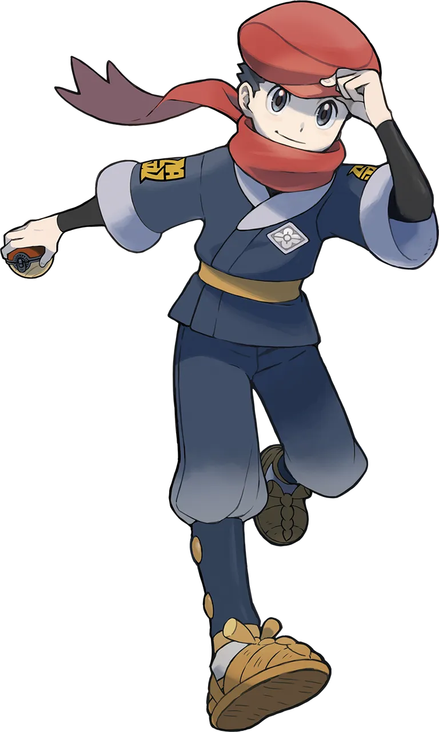

경제 성장에 따른 생활 변화 : 주거와 도시
LEGENDS
히스이 대모험
폭주한 왕들을 진정시키고, 시공의 균열을 닫아라!
왕 5마리 · 진정환 · 파트너 포켓몬과 함께

Slide 2
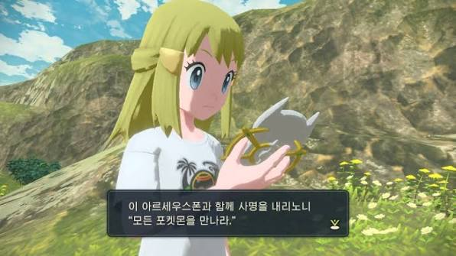
프롤로그
하늘의
균열에서
떨어지다
"모든 포켓몬을 만나라" — 어디선가 들려온
목소리.
눈을 떠 보니 처음 보는 땅, 히스이지방이었다.

Slide 3
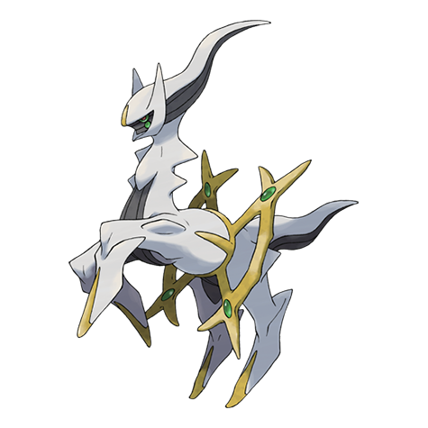
프롤로그
아르세우스의 부름
낯선 목소리가 모든 포켓몬과 만나라는 사명을 전한다. 하늘에서 떨어진 주인공의 손에는 신비한 아르세우스폰이 남는다.
✓
조사대 기록 00 · 시공의 균열은 왜 열렸을까?
HISUI STORY EXPANSION
EXTRA SCENE 01 / 65

Slide 4
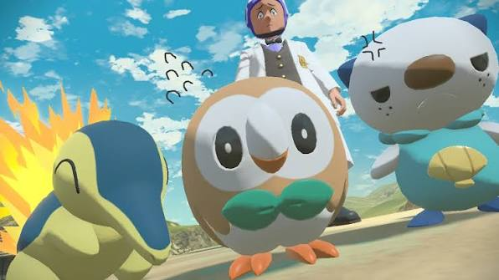
시작의 해변
라벤박사를
만나다
해변에 쓰러져 있던 나를 포켓몬 박사 라벤이
발견했다.
도망친 포켓몬 3마리를 잡아 주자 박사는 깜짝
놀란다.

Slide 5
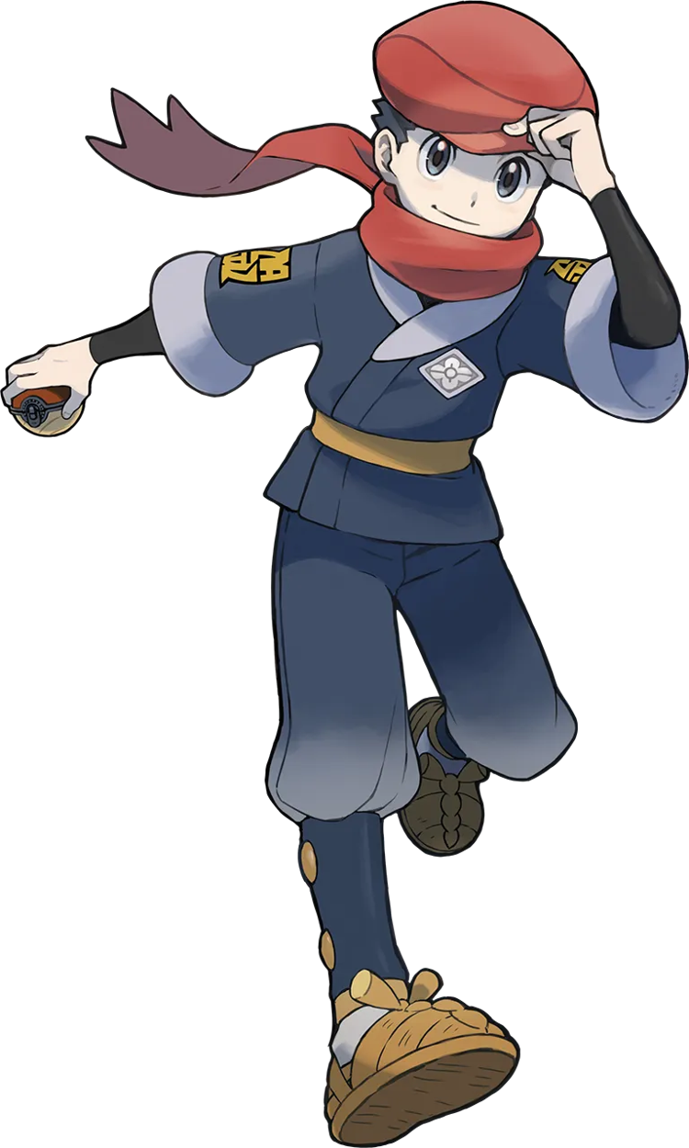
프롤로그 · 새로운 세계
하늘에서 떨어진 조사원
이야기의 현재
눈앞에는 처음 보는 히스이의 해변이 펼쳐진다. 주인공은 자신이 원래 살던 세계와 떨어져 왔다는 사실을 깨닫는다.
다음 장면으로 이어지는 단서
아르세우스폰은 앞으로의 임무와 목적지를 알려 준다. 이 여행은 포켓몬을 관찰하고 이해하는 일에서 시작된다.
핵심 사건 · 하늘의 균열과 아르세우스의 사명
HISUI · STORY ADDITION 01 / 44

Slide 6

메인 임무 1
도망친 세 포켓몬
라벤박사의 나몰빼미·브케인·수댕이를 포획해 돌려준다. 이 시대 사람들에게 포켓몬을 잡는 능력은 아직 흔하지 않다.
✓
포획 → 관찰 → 기록, 히스이 도감의 첫걸음
HISUI STORY EXPANSION
EXTRA SCENE 02 / 65

Slide 7
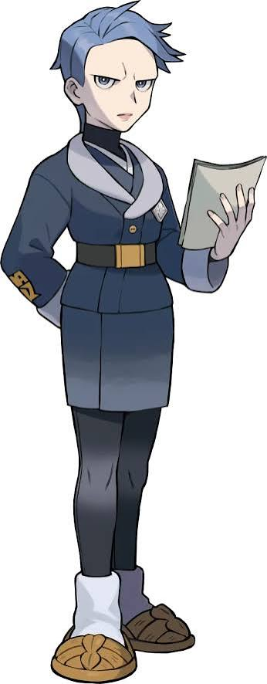
축복마을
은하단
조사대를
만나다
라벤박사를 따라 축복마을의 은하단 본부로 갔다.
조사대의 금경 대장이 나를 날카롭게 살펴본다.

Slide 8
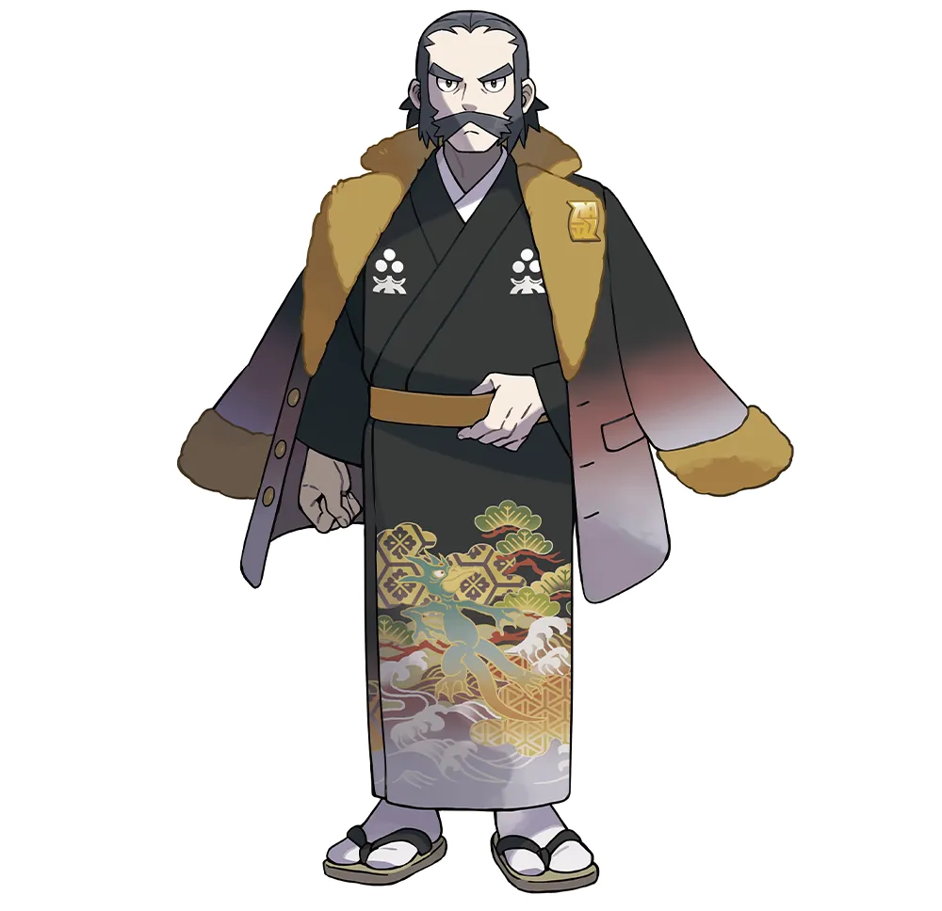
은하단 본부
전목 단장의
명령
"하늘에서 떨어진 수상한 자여, 쓸모를 증명해 보거라."
단장은 나를 아직 믿지 않는다.

Slide 9
축복마을 · 낯선 방문자
믿음을 얻어야 한다
이야기의 현재
금경은 조사대의 규율을 엄격히 지키는 대장이다. 주민들은 아직 포켓몬을 위험한 존재로 여기기 때문에 낯선 주인공을 쉽게 믿지 않는다.
다음 장면으로 이어지는 단서
식사와 잠자리조차 당연하게 주어지지 않는다. 자신의 능력을 증명해야 은하단의 일원이 될 수 있다.
주거와 도시 · 정착촌에서 서로 신뢰하며 살아가는 이유
HISUI · STORY ADDITION 02 / 44

Slide 10

메인 임무 1
수상하지만 친절한 월로
은하단에 입단한 주인공 앞에 은행상회 상인 월로가 나타난다. 그는 포켓몬 배틀을 걸어오며 유난히 고대 신화에 관심을 드러낸다.
✓
복선 · 이야기가 끝날 때 다시 만날 인물
HISUI STORY EXPANSION
EXTRA SCENE 03 / 65

Slide 11
월로 · 첫 번째 복선
은행상회 상인의 호기심
이야기의 현재
월로는 상인답게 히스이의 곳곳을 다니며 오래된 신화와 유적 이야기를 모은다. 가벼운 포켓몬 승부를 통해 주인공의 가능성을 살핀다.
다음 장면으로 이어지는 단서
친절한 안내자처럼 보이지만, 그의 관심은 단순한 물건 거래보다 훨씬 오래된 신의 기록에 쏠려 있다.
복선 기록 · 월로를 다시 만날 때 이 장면을 떠올리자
HISUI · STORY ADDITION 03 / 44

Slide 12
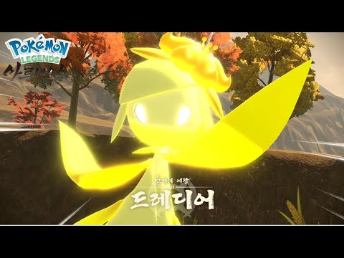
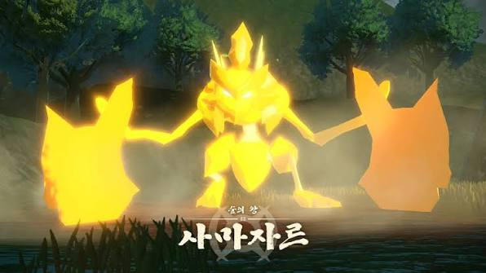
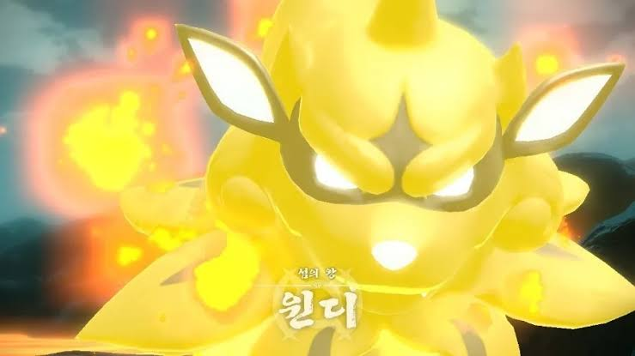
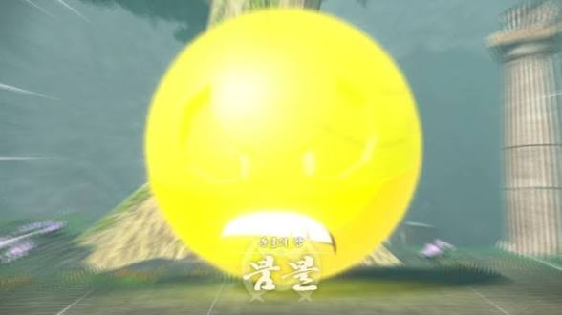
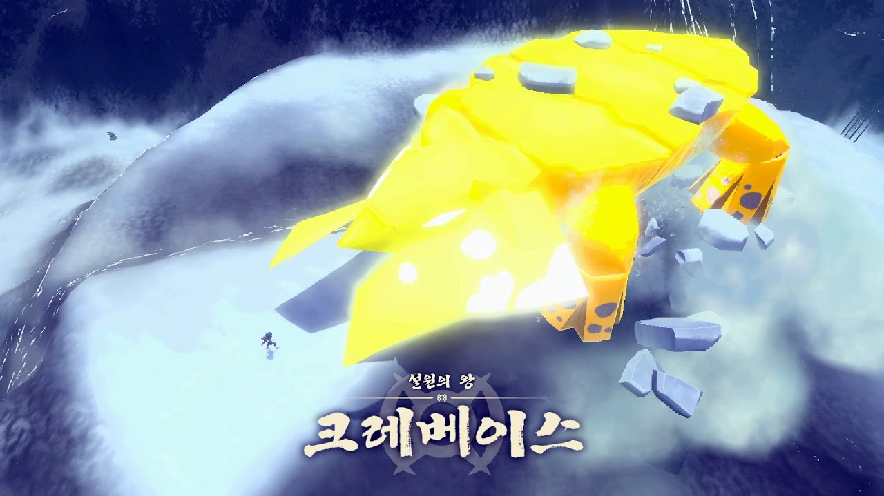
그러던 어느 날…
왕들이 폭주하기 시작했다!
숲의 왕
고개의 여왕
섬의 왕
동굴의 왕
설원의 왕
사마자르
드레디어
윈디
붐볼
크레베이스
시공의 균열에서 떨어진 번개가 히스이의 왕들을 미치게 만들었다

Slide 13
조사대의 임무
진정환으로
왕을 진정시켜라!
진정환은 왕이 좋아하는 음식으로 만든 특별한 경단.
하지만 진정환을 제대로 던지려면 "지식"이 필요하다.
문제를 맞힐 때마다 진정환 1개가 명중한다!

Slide 14
진정환을 던지기 전에…
라벤박사의 수업
경제 성장에 따른 생활 변화 : 주거와 도시
※ 여기서 배운 내용이 왕을 진정시키는 문제로 나와요!

Slide 15
한눈에 보기
경제 성장과 함께 달라진 우리 생활
1960년대
1970년대
1980~90년대
2000년대 ~
산업화 시작
고속 성장
대도시 팽창
도시의 질 높이기
공장이 생기고
도시로 사람이 모임
새마을 운동,
아파트 단지 등장
주택 부족 →
1기 신도시 건설
도시재생,
스마트 시티

Slide 16
도시화
이촌향도 : 농촌을 떠나 도시로!
농촌
도시
일자리 · 교육
· 농사일 중심
· 일자리 부족
· 인구 감소, 고령화
· 공장 · 회사가 많음
· 학교 · 병원 편리
· 인구 급증
離村向都
농촌을 떠나
도시로 향함

Slide 17
그래프로 보기
도시화율 : 도시에 사는 사람의 비율
약 40% →
약 92%
60년 만에
10명 중 9명이
도시에 살게 됐어요
왜 늘었을까?
산업화로 도시에
일자리가 몰렸기
때문이에요
자료: 국토교통부 도시계획현황 (용도지역 기준, 대략값)

Slide 18
주거의 변화 ①
옛날 집 : 초가집과 기와집
초가집
기와집
온돌과 마당
볏짚으로 지붕을 얹은 집
농촌에서 흔했던
서민들의 집
흙을 구운 기와로
지붕을 덮은 집
튼튼하고 오래감
바닥을 데우는 온돌
→ 지금의 바닥 난방
마당에서 이웃과
함께 생활

Slide 19
주거의 변화 ②
도시로 몰려든 사람들의 집
판자촌 · 달동네 (1960~70년대)
새마을 운동 (1970년대~)
도시에 사람이 갑자기 몰려
집이 크게 부족해졌어요
산비탈이나 빈 땅에 판자로
작은 집을 지어 살았어요
농촌 환경을 바꾸려는 운동
초가지붕 → 슬레이트 · 기와
마을 길 넓히기, 전기 보급

Slide 20
주거의 변화 ③
아파트의 등장과 확산
1962년
왜 아파트가 늘었을까?
마포아파트
도시에 사람은 많은데 땅은 좁아서
높이 쌓아 올린 집이 필요했어요
우리나라 최초의 단지형 아파트
좁은 땅에 많은 사람이 살 수 있어요
지금은?
전체 주택의 절반 이상이 아파트!
가장 많은 주택 유형이 되었어요

Slide 21
가구의 변화
가족의 모습도 달라졌어요
대가족
핵가족
1인 가구
할아버지 · 할머니 · 부모
· 자녀가
한집에
부모와 자녀만
함께 사는 가족
혼자 사는 가구
2019년부터 가장 많음!
옛날
산업화 이후
오늘날
→ 가구가 작아지면서 원룸 · 오피스텔 같은 작은 집이 늘었어요

Slide 22
도시 변화
신도시 : 집이 모자라서 새 도시를 만들다
1기 신도시 (1989년 발표, 1990년대 입주)
왜 만들었을까?
일산
서울로 사람이 몰려 집값이 오르고
집이 크게 부족했기 때문이에요
서울
분당
1기 신도시 5곳
중동
분당 · 일산 · 평촌 · 산본 · 중동
(세종은 1기 신도시가 아니에요!)
평촌
산본

Slide 23
도시 문제
도시가 커지면서 생긴 문제들
주택 문제
교통 문제
집이 부족하고
집값이 비싸져요
출퇴근길
차가 꽉 막혀요
환경 문제
공동체 약화
공기 · 물이 오염되고
쓰레기가 늘어요
이웃과 만날
기회가 줄어요

Slide 24
해결 노력
도시 문제, 이렇게 해결해요
신도시 ·
주택 공급
대중교통 확충
도시재생
스마트 시티
새 도시를 만들어
집을 늘려요
지하철 · 버스로
혼잡을 줄여요
낡은 동네를
고쳐서 되살려요
첨단 기술로
똑똑하게 운영해요

Slide 25
비교
재개발 vs 도시재생, 뭐가 다를까?
재개발
도시재생
· 낡은 건물을 모두 허물고
· 아파트 등을 새로 지어요
· 빠르게 바뀌지만
원래 주민이 떠나기도 해요
· 기존 모습을 살리면서
· 낡은 곳을 고치고 꾸며요
· 마을 역사와
이웃 공동체를 지켜요
VS

Slide 26
개념 정리
꼭 알아야 할 도시 용어
교외화
위성 도시
도시 중심의 인구 · 기능이
주변(교외)으로 이동
대도시 주변에서
기능을 나누어 맡는 도시
인구 공동화
젠트리피케이션
도심이 낮에는 붐비고
밤에는 텅 비는 현상
동네가 뜨면서 임대료가 올라
원래 주민이 떠나는 현상

Slide 27
수업 끝!
이제 히스이의 왕들을 만나러 가요!

Slide 28
모험 규칙
모든 전투는 퀴즈로! 문제를 맞혀야 진정환도 공격도 명중한다
1
문제를 맞히면
점수는 종이에 기록!
진정환(공격) 명중! 맞힌 사람은 +1점
2
틀려도 괜찮아
점수는 깎이지 않는다. 다음 문제에서 다시 도전!
3
전투마다 문제 3개
O / X · 주관식 · 객관식이 하나씩 나온다
4
왕은 동료가 된다
진정시킨 왕은 동료가 되어 뒤의 전투에서 힌트를 준다
점수가 가장 높은 사람이
최고의 조사대원!
5
전투 11번 + 조사 임무 27개
입단 시험 → 왕 5마리 → 호수 → 전목 → 신 → 월로 → 아르세우스

Slide 29
조사 임무 (보너스 문제)
이야기 중간중간 "임무!"가 나오면 보너스 문제를 푼다
1
모두 27개
우두머리, 수호자와의 승부, 월로의 포켓몬 6마리, 전설의 포켓몬 등
2
맞히면 +1점
틀려도 점수는 깎이지 않는다
3
퀴즈 보너스
내 파트너의 문제 유형이면 +1점 더 (O/X · 주관식 · 객관식이 9개씩)
4
최고 점수는 89점
전투 33문제 + 조사 임무 27문제 + 보너스

Slide 30


파트너를 골라라!
라벤박사의 포켓몬 3마리 중 1마리. 파트너마다 보너스 3가지가 다르다 (종이에 적기)
나몰빼미
브케인
수댕이
풀 · 비행
불꽃
물
진정환 보너스 (정답마다 +1점 더)
진정환 보너스 (정답마다 +1점 더)
진정환 보너스 (정답마다 +1점 더)
2장 드레디어 · 3장 윈디
1장 사마자르 · 4장 붐볼
3장 윈디 · 5장 크레베이스
퀴즈 보너스 (정답마다 +1점 더)
퀴즈 보너스 (정답마다 +1점 더)
퀴즈 보너스 (정답마다 +1점 더)
O / X 문제
주관식 문제
객관식 문제
전투 보너스 (정답마다 +1점 더)
전투 보너스 (정답마다 +1점 더)
전투 보너스 (정답마다 +1점 더)
디아루가 · 펄기아전
월로 · 기라티나전
아르세우스전

Slide 31
은하단 입단 시험
포켓몬 3마리를
잡아 와라
금경 대장이 내린 시험. 비버니 · 찌르꼬 · 꼬링크를
한 마리씩 잡아 오면 조사대원으로 인정받는다!

Slide 32

입단 시험 · 축복마을 Q1 / 3
Q1
O / X 문제 나몰빼미 퀴즈 보너스
O / X 초가집은 볏짚으로 지붕을
얹은 집이다.
잡아야 할 포켓몬
O
X

Slide 33
입단 시험 · 축복마을 정답 1 / 3
Q1. O / X 초가집은 볏짚으로 지붕을 얹은 집이다.
정답은…
O
포획 성공!
농촌에서 흔했던 서민들의 집이에요
잡아야 할 포켓몬
맞힌 사람 +1점
퀴즈 보너스
+1점

Slide 34

입단 시험 · 축복마을 Q2 / 3
Q2
주관식 문제 브케인 퀴즈 보너스
흙을 구워 만든 기와로 지붕을
덮은 집은?
잡아야 할 포켓몬
힌트 ㄱㅇㅈ

Slide 35
입단 시험 · 축복마을 정답 2 / 3
Q2. 흙을 구워 만든 기와로 지붕을 덮은 집은?
정답은…
기와집
포획 성공!
튼튼하고 오래가는 기와지붕!
잡아야 할 포켓몬
맞힌 사람 +1점
퀴즈 보너스
+1점

Slide 36

입단 시험 · 축복마을 Q3 / 3
Q3
객관식 문제 수댕이 퀴즈 보너스
공장이 생기고 도시로 사람이 모이기
시작한 산업화의 출발 시기는?
잡아야 할 포켓몬
1960년대
1990년대
1
2
2010년대
조선 시대
3
4

Slide 37
입단 시험 · 축복마을 정답 3 / 3
Q3. 공장이 생기고 도시로 사람이 모이기 시작한 산업화의 출발 시기는?
정답은…
① 1960년대
포획 성공!
1960년대부터 산업화가 시작됐어요
잡아야 할 포켓몬
맞힌 사람 +1점
퀴즈 보너스
+1점

Slide 38
입단 시험 통과!
은하단 조사대원이 되었다!
비버니
찌르꼬
꼬링크
단원 랭크 ★ 획득 · 이제 히스이의 넓은 땅으로 나갈 수 있다

Slide 39
축복마을 · 첫 출발
은하단 조사의 시작
이야기의 현재
입단 시험을 통과한 주인공은 실제로 포켓몬 도감을 만들 수 있는 조사대원이 된다. 축복마을은 아직 건물과 편의시설이 늘어나는 단계다.
다음 장면으로 이어지는 단서
새로운 주민과 포켓몬이 모여들면서 마을의 생활도 달라진다. 수업에서 배운 도시의 변화와 연결되는 배경이다.
학습 연결 · 마을의 성장과 사람이 함께 사는 공간
HISUI · STORY ADDITION 04 / 44

Slide 40
메인 임무 3~4
공작과 도감 과제
규토리열매와 옥돌로 몬스터볼을 만든다. 야생 포켓몬의 행동·기술·서식지를 기록하면서 조사대의 단원 랭크를 높여 간다.
✓
도감은 단순한 포획 목록이 아니라 관찰 기록이다
HISUI STORY EXPANSION
EXTRA SCENE 04 / 65

Slide 41


히스이의 두 집단
둘 다 "신오님"을 믿지만, 서로 자기네 신오님이 진짜라며 다투고 있다
금강단
진주단
두령 찬석
두령 주혜
시간을 다스리는
신오님을 믿는다
공간을 다스리는
신오님을 믿는다
왕과 여왕을 돌보는
사람을 "캡틴"이라고 한다
왕과 여왕을 돌보는
사람을 "캡틴"이라고 한다

Slide 42

두 집단의 믿음
금강단과 진주단의 오해
이야기의 현재
금강단과 진주단은 모두 자신들의 신앙을 중요하게 생각하지만, 서로 다른 존재를 신오님이라 믿는다. 그 차이는 작은 다툼의 원인이 된다.
다음 장면으로 이어지는 단서
훗날 시간과 공간의 신이 모습을 드러내면 두 집단이 왜 서로 다른 전승을 지녔는지 이해할 실마리가 생긴다.
스토리 단서 · 시간과 공간, 서로 다른 신오님의 의미
HISUI · STORY ADDITION 05 / 44

Slide 43
메인 임무 5
미도의 의뢰
금강단 수호자 미도가 숲의 높은 곳에서 일어난 소동을 전한다. 주인공은 흑요 들판의 사슴길 고지로 향해 첫 본격 현장 조사를 시작한다.
✓
다음 목적지 · 사슴길 고지
HISUI STORY EXPANSION
EXTRA SCENE 05 / 65

Slide 44
수호자 미도와 먹고자
사슴길 고지의 첫 시험
이야기의 현재
금강단의 미도와 먹고자는 고지에 접근한 조사원을 살핀다. 주인공은 아직 낯선 문화와 서로 다른 수호자의 책임을 이해해야 한다.
다음 장면으로 이어지는 단서
사람과 포켓몬이 함께 일하는 수호자의 역할이 처음으로 드러난다. 이후 만날 수호자들도 왕이나 라이딩 포켓몬을 돌본다.
새로운 인물 · 수호자는 강한 포켓몬을 지키는 사람
HISUI · STORY ADDITION 06 / 44

Slide 45

조사 임무 1 / 27 · 미도와 먹고자
임무!
O / X 문제 나몰빼미 보너스
O / X 온돌은 방바닥을 데우는
우리나라 전통 난방 방식이다.
O
X

Slide 46
조사 임무 1 / 27 · 미도와 먹고자 정답
O / X 온돌은 방바닥을 데우는 우리나라 전통 난방 방식이다.
정답은…
O
지금의 아파트 바닥 난방으로 이어졌어요
임무 완료!
맞힌 사람 +1점
조사 임무는 보너스 문제!
틀려도 점수는 깎이지 않는다
퀴즈 보너스
+1점

Slide 47
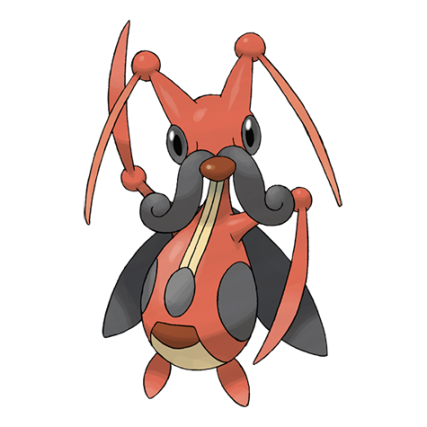
메인 임무 5
우두머리 귀뚤톡크 등장!
고지에 거대한 귀뚤톡크가 나타나 길을 막는다. 일반 포켓몬보다 몸집이 크고 눈이 붉은 우두머리를 포켓몬 배틀로 쓰러뜨린다.
✓
BOSS · 우두머리 귀뚤톡크 / 포획은 필수가 아니다
HISUI STORY EXPANSION
EXTRA SCENE 06 / 65

Slide 48
보스 조우 · 우두머리
귀뚤톡크의 붉은 눈
이야기의 현재
눈이 붉게 빛나는 거대한 귀뚤톡크가 길을 막는다. 우두머리 포켓몬은 보통의 야생 포켓몬보다 훨씬 위협적이다.
다음 장면으로 이어지는 단서
포켓몬 배틀에 승리하면 통과할 수 있다. 우두머리는 왕과 달리 낙뢰를 맞고 폭주한 존재가 아니라는 점도 구별해야 한다.
BOSS CHECK · 우두머리와 폭주한 왕은 다르다
HISUI · STORY ADDITION 07 / 44

Slide 49
조사 임무 2 / 27 · 우두머리 귀뚤톡크
임무!
주관식 문제 브케인 보너스
사람들이 농촌을 떠나 도시로 간 가장
큰 이유는 무엇을 찾기 위해서였을까?
힌트 ㅇㅈㄹ

Slide 50
조사 임무 2 / 27 · 우두머리 귀뚤톡크 정답
사람들이 농촌을 떠나 도시로 간 가장 큰 이유는 무엇을 찾기 위해서였을까?
정답은…
일자리
도시에 공장과 회사가 많이 생겼기 때문!
임무 완료!
맞힌 사람 +1점
조사 임무는 보너스 문제!
틀려도 점수는 깎이지 않는다
퀴즈 보너스
+1점

Slide 51
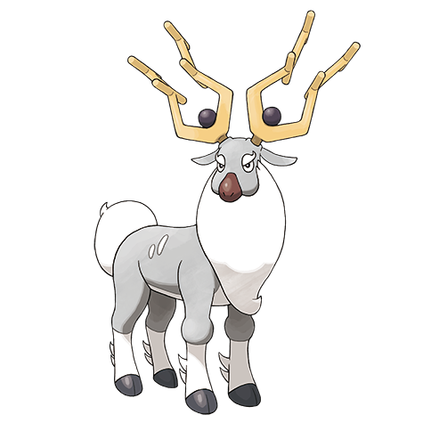
라이드 해금 1/5
신비록이 인정한 조사대원
고지의 신비록이 주인공의 실력을 인정한다. 천계의피리 소리에 응답한 신비록 등에 올라 넓은 들판을 빠르게 달릴 수 있게 된다.
✓
라이딩 능력 · 대지에서 질주
HISUI STORY EXPANSION
EXTRA SCENE 07 / 65

Slide 52
라이드의 첫 만남
천계의피리와 신비록
이야기의 현재
신비록은 대지를 달릴 수 있게 도와주는 중요한 포켓몬이다. 천계의피리를 불면 필요한 순간 신비록이 나타난다.
다음 장면으로 이어지는 단서
라이딩 포켓몬과의 협력은 단순한 이동 수단의 획득이 아니다. 히스이의 자연과 사람 사이에 신뢰가 쌓이는 장면이기도 하다.
라이드 1 / 5 · 신비록 — 지상에서 빠르게 이동
HISUI · STORY ADDITION 08 / 44

Slide 53
메인 임무 6
전목 단장의 긴급 호출
숲의 왕 사마자르가 원인 모를 낙뢰 이후 폭주했다. 전목 단장은 포켓몬 조사보다 위험한 왕을 진정시키는 일을 먼저 맡긴다.
✓
이상 현상의 근원 · 시공의 균열
HISUI STORY EXPANSION
EXTRA SCENE 08 / 65

Slide 54
메인 임무 7
숲의 왕, 사마자르
수호자의 도움을 받아 왕이 좋아하는 먹이를 진정환으로 준비한다. 번뜩이는 도끼를 피하고 빈틈에 진정환을 맞혀 왕의 폭주를 가라앉힌다.
✓
중요 · 왕은 진정되지만 파티에 합류하지 않는다
HISUI STORY EXPANSION
EXTRA SCENE 09 / 65

Slide 55
히스이 지도
입단 시험을 통과했다. 첫 번째 왕이 폭주하는 들판으로!
✓
축복마을
흑요 들판
홍련 습지
군청 해안
천관산 기슭
순백 동토
세 호수
신오신전
다음 목적지 : 흑요 들판

Slide 56
제 1 장
흑요 들판
금강단이 모시는 숲의 왕 사마자르. 시공의 균열에서
떨어진 번개를 맞고 날뛰기 시작했다.
숲의 왕
사마자르 폭주!
이번 장 진정환 보너스
불꽃은 벌레 타입에 강하다!

Slide 57
1장 · 흑요 들판 · 사마자르 Q1 / 3
Q1
O / X 문제 나몰빼미 퀴즈 보너스
O / X 경제가 성장하면서 많은
사람이 농촌에서 도시로 이동했다.
폭주 게이지
O
X

Slide 58
1장 · 흑요 들판 · 사마자르 정답 1 / 3
Q1. O / X 경제가 성장하면서 많은 사람이 농촌에서 도시로 이동했다.
정답은…
O
진정환 명중!
일자리를 찾아 도시로 이동했어요
폭주 게이지
맞힌 사람 +1점
진정환 보너스
퀴즈 보너스
+1점
+1점

Slide 59
1장 · 흑요 들판 · 사마자르 Q2 / 3
Q2
주관식 문제 브케인 퀴즈 보너스
농촌 사람들이 일자리를 찾아
도시로 떠나는 현상은?
폭주 게이지
힌트 ㅇㅊㅎㄷ

Slide 60
1장 · 흑요 들판 · 사마자르 정답 2 / 3
Q2. 농촌 사람들이 일자리를 찾아 도시로 떠나는 현상은?
정답은…
이촌향도
진정환 명중!
이(離)촌 향(向)도 = 농촌을 떠나 도시로
폭주 게이지
맞힌 사람 +1점
진정환 보너스
퀴즈 보너스
+1점
+1점

Slide 61
1장 · 흑요 들판 · 사마자르 Q3 / 3
Q3
객관식 문제 수댕이 퀴즈 보너스
1960년 우리나라의 도시화율은
약 몇 %였을까?
폭주 게이지
약 10%
약 70%
1
2
약 90%
약 40%
3
4

Slide 62
1장 · 흑요 들판 · 사마자르 정답 3 / 3
Q3. 1960년 우리나라의 도시화율은 약 몇 %였을까?
정답은…
④ 약 40%
진정환 명중!
1960년 약 39% → 2020년 약 92%
폭주 게이지
맞힌 사람 +1점
진정환 보너스
퀴즈 보너스
+1점
+1점

Slide 63
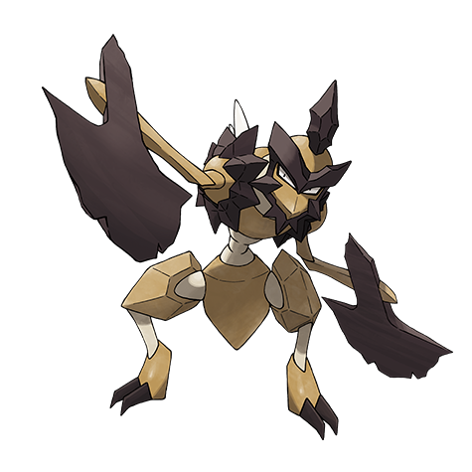
제 1 장 클리어!
사마자르의 폭주를 진정시켰다!
진정된 왕은 앞으로의 전투에서 힌트로 도와준다
?
?
?
?
사마자르
폭주 중
폭주 중
폭주 중
폭주 중
지금까지의 점수를 종이에 더해 보세요!
동료가 된 왕 1 / 5 · 다음 땅으로 이동!

Slide 64
첫 왕을 진정시킨 날
사마자르에게 평온이 돌아오다
이야기의 현재
수호자가 정성껏 준비한 진정환과 주인공의 용기로 숲의 왕의 폭주가 끝난다. 주민들은 처음으로 조사대원의 능력을 분명히 인정한다.
다음 장면으로 이어지는 단서
왕은 사마자르 그대로 숲을 지킨다. 이 장면의 의미는 포획이나 동료 영입이 아니라 포켓몬과 사람 사이의 문제를 해결하는 데 있다.
1장 결산 · 첫 임무 성공, 새로운 지역으로
HISUI · STORY ADDITION 09 / 44

Slide 65
라이드 포켓몬 획득!
신비록
들판을 바람처럼 달릴 수 있다
라이드 포켓몬 1 / 5 · 갈 곳이 넓어졌다

Slide 66
히스이 지도
두 번째 폭주 소식이 들려왔다
✓
✓
축복마을
흑요 들판
홍련 습지
군청 해안
천관산 기슭
순백 동토
세 호수
신오신전
다음 목적지 : 홍련 습지

Slide 67
메인 임무 8
성화의 고민
홍련 습지 수호자 성화가 사라져 버린 드레디어의 폭주를 걱정한다. 먼저 유적에서 벌어진 도난 사건을 해결해야 한다.
✓
사건의 시작 · 솔직하지 못한 수호자의 비밀
HISUI STORY EXPANSION
EXTRA SCENE 10 / 65

Slide 68
홍련 습지 · 새로운 위기
성화가 숨긴 고민
이야기의 현재
수호자 성화는 드레디어를 진정시키려 애쓰지만, 책임을 혼자 감당하려고 한다. 조사는 단순한 왕과의 대결이 아니라 사람의 마음을 이해하는 일로 넓어진다.
다음 장면으로 이어지는 단서
주인공은 말을 듣고 주변을 조사하며 다투곰과 잃어버린 유적 조각 사건을 차례로 해결한다.
인물 관계 · 수호자도 언제나 완벽하지는 않다
HISUI · STORY ADDITION 10 / 44

Slide 69
메인 임무 8
유적의 벽화를 되찾아라
은행상회의 월로와 고대 유적을 살핀다. 야적 세 자매가 가져간 벽화 조각을 되찾아 유적의 비밀을 이어 붙인다.
✓
신화와 도난 사건이 한 줄로 이어진다
HISUI STORY EXPANSION
EXTRA SCENE 11 / 65

Slide 70
고대 유적의 수수께끼
빼앗긴 벽화 조각
이야기의 현재
유적에서는 신오님과 관련된 오래된 이야기를 알아볼 수 있다. 그러나 중요한 벽화 조각이 사라져 전승을 제대로 읽지 못한다.
다음 장면으로 이어지는 단서
야적 세 자매를 쫓아 조각을 되찾고 나서야 이곳에 남겨진 신앙의 기록이 다시 이어진다.
탐구 기록 · 물건 하나가 과거 이야기를 연결한다
HISUI · STORY ADDITION 11 / 44

Slide 71

조사 임무 4 / 27 · 유적의 벽화
임무!
O / X 문제 나몰빼미 보너스
O / X 달동네는 달이 가까이 보일
만큼 높은 곳에 있어서 붙은 이름이다.
O
X

Slide 72
조사 임무 4 / 27 · 유적의 벽화 정답
O / X 달동네는 달이 가까이 보일 만큼 높은 곳에 있어서 붙은 이름이다.
정답은…
O
산비탈 높은 곳에 집을 지어 살았어요
임무 완료!
맞힌 사람 +1점
조사 임무는 보너스 문제!
틀려도 점수는 깎이지 않는다
퀴즈 보너스
+1점

Slide 73
야적 세 자매 등장
유적을 훼손한 세 자매
이야기의 현재
야적 세 자매는 싸움을 걸고 중요한 물건을 빼앗으며 임무 진행을 방해한다. 여러 지역에서 반복해서 등장하는 상대다.
다음 장면으로 이어지는 단서
그들의 행동은 직접적인 보스전보다 먼저 해결해야 하는 사건을 만든다. 나중에는 불뿜는섬의 가디와 기원광석에도 손을 댄다.
악역 추적 · 이들은 이후에도 다시 나타난다
HISUI · STORY ADDITION 12 / 44

Slide 74
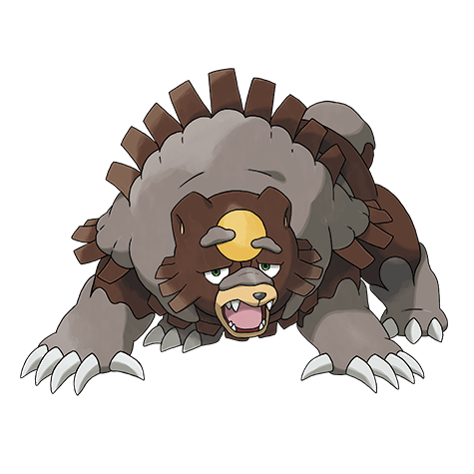
메인 임무 8
다투곰의 소동
흙탕물 속의 다투곰을 상대하지만, 다투곰의 이상 행동은 왕들을 폭주시킨 낙뢰와는 다르다. 수호자의 이해와 향기로 사태를 풀어낸다.
✓
단서 · 포켓몬마다 화를 낸 이유가 다르다
HISUI STORY EXPANSION
EXTRA SCENE 12 / 65

Slide 75
조사 임무 3 / 27 · 다투곰의 소동
임무!
객관식 문제 수댕이 보너스
우리나라 최초의 단지형 아파트인
마포아파트가 지어진 해는?
1952년
1962년
1
2
1982년
2002년
3
4

Slide 76
조사 임무 3 / 27 · 다투곰의 소동 정답
우리나라 최초의 단지형 아파트인 마포아파트가 지어진 해는?
정답은…
② 1962년
1962년 서울 마포에 지어졌어요
임무 완료!
맞힌 사람 +1점
조사 임무는 보너스 문제!
틀려도 점수는 깎이지 않는다
퀴즈 보너스
+1점

Slide 77
라이드 해금 2/5
다투곰을 타고 성화를 찾다
다투곰은 땅에 숨겨진 물건과 사람의 냄새를 추적한다. 주인공은 다투곰의 감각을 빌려 행방불명된 성화를 찾아낸다.
✓
라이딩 능력 · 냄새 추적과 땅속 보물 찾기
HISUI STORY EXPANSION
EXTRA SCENE 13 / 65

Slide 78
다투곰의 힘
냄새가 찾아낸 실마리
이야기의 현재
다투곰의 예민한 감각 덕분에 땅에 숨겨진 물건과 사람의 흔적을 찾을 수 있다. 주인공은 다투곰을 타고 행방불명된 성화를 수색한다.
다음 장면으로 이어지는 단서
성화의 사정을 알게 되자 드레디어를 진정시킬 준비도 마무리된다. 다투곰의 능력은 싸우는 힘만이 포켓몬의 전부가 아님을 보여 준다.
라이드 2 / 5 · 다투곰 — 땅속 보물과 흔적 탐지
HISUI · STORY ADDITION 13 / 44

Slide 79
제 2 장
홍련 습지
진주단이 모시는 고개의 여왕 드레디어. 습지의 무대
위에서 폭주하며 누구도 다가오지 못하게 한다.
고개의 여왕
드레디어 폭주!
이번 장 진정환 보너스
비행은 풀 · 격투 타입에 강하다!

Slide 80
2장 · 홍련 습지 · 드레디어 Q1 / 3
Q1
O / X 문제 나몰빼미 퀴즈 보너스
O / X 1960년대 우리나라 사람
대부분은 아파트에 살았다.
폭주 게이지
O
X

Slide 81
2장 · 홍련 습지 · 드레디어 정답 1 / 3
Q1. O / X 1960년대 우리나라 사람 대부분은 아파트에 살았다.
정답은…
X
진정환 명중!
그때는 대부분 단독주택 · 초가집에 살았어요
폭주 게이지
맞힌 사람 +1점
진정환 보너스
퀴즈 보너스
+1점
+1점

Slide 82
2장 · 홍련 습지 · 드레디어 Q2 / 3
Q2
주관식 문제 브케인 퀴즈 보너스
도시로 몰려든 사람들이 산비탈에
작은 집을 짓고 모여 살던 마을은?
폭주 게이지
힌트 ㄷㄷㄴ

Slide 83
2장 · 홍련 습지 · 드레디어 정답 2 / 3
Q2. 도시로 몰려든 사람들이 산비탈에 작은 집을 짓고 모여 살던 마을은?
정답은…
달동네
진정환 명중!
달이 가까이 보일 만큼 높은 곳에 있어서!
폭주 게이지
맞힌 사람 +1점
진정환 보너스
퀴즈 보너스
+1점
+1점

Slide 84
2장 · 홍련 습지 · 드레디어 Q3 / 3
Q3
객관식 문제 수댕이 퀴즈 보너스
우리나라 최초의 단지형
아파트는?
폭주 게이지
잠실아파트
마포아파트
1
2
여의도아파트
압구정아파트
3
4

Slide 85
2장 · 홍련 습지 · 드레디어 정답 3 / 3
Q3. 우리나라 최초의 단지형 아파트는?
정답은…
② 마포아파트
진정환 명중!
1962년 서울 마포에 지어졌어요
폭주 게이지
맞힌 사람 +1점
진정환 보너스
퀴즈 보너스
+1점
+1점

Slide 86

제 2 장 클리어!
드레디어의 폭주를 진정시켰다!
진정된 왕은 앞으로의 전투에서 힌트로 도와준다
?
?
?
사마자르
드레디어
폭주 중
폭주 중
폭주 중
지금까지의 점수를 종이에 더해 보세요!
동료가 된 왕 2 / 5 · 다음 땅으로 이동!

Slide 87
드레디어 진정 후
여왕의 춤을 다시 보다
이야기의 현재
여왕 드레디어는 격렬한 발놀림으로 주인공을 몰아붙인다. 공격을 피하고 진정환을 명중시키는 과정에서 침착함이 필요하다.
다음 장면으로 이어지는 단서
폭주가 끝나자 수호자도 한숨을 돌린다. 사람과 포켓몬의 관계가 회복되고 다음 지역 조사가 가능해진다.
2장 결산 · 진정은 승리보다 더 중요한 목표
HISUI · STORY ADDITION 14 / 44

Slide 88
라이드 포켓몬 획득!
다투곰
땅속에 묻힌 보물을 찾아 준다
라이드 포켓몬 2 / 5 · 갈 곳이 넓어졌다

Slide 89



어라…? 파트너의 모습이…!
빼미스로우
마그케인
쌍검자비
나몰빼미에서 진화!
브케인에서 진화!
수댕이에서 진화!

Slide 90
히스이 지도
바다 건너 불뿜는섬에서 또 왕이 폭주했다
✓
✓
✓
축복마을
흑요 들판
홍련 습지
군청 해안
천관산 기슭
순백 동토
세 호수
신오신전
다음 목적지 : 군청 해안

Slide 91
메인 임무 10
왕 없는 섬의 소문
군청 해안에는 한동안 왕의 자리가 비어 있었다. 수호자와 작은 가디가 함께 지내며 새로운 왕이 될 자질을 시험받는다.
✓
무대 · 불뿜는섬과 군청 해안
HISUI STORY EXPANSION
EXTRA SCENE 14 / 65

Slide 92
군청 해안 · 왕 없는 섬
가디가 품은 책임
이야기의 현재
해안에는 왕의 자리를 둘러싼 오랜 사연이 있다. 작은 가디는 자신의 힘이 부족하다고 느끼지만, 진주단의 수호자는 성장을 기다리고 있다.
다음 장면으로 이어지는 단서
왕이라는 역할은 단순히 강한 포켓몬에게 주어지는 칭호가 아니라, 사람들의 기대와 책임까지 함께 짊어지는 자리다.
스토리 주제 · 성장과 책임
HISUI · STORY ADDITION 15 / 44

Slide 93

메인 임무 10
밤의 해안과 미라몽
물 위를 건너기 위해 수호자에게 필요한 재료를 준비한다. 야밤에만 나오는 미라몽을 찾아 협력을 얻으며 해안의 소문을 쫓는다.
✓
바다를 건널 특별한 동료가 필요하다
HISUI STORY EXPANSION
EXTRA SCENE 15 / 65

Slide 94
밤의 바닷가
미라몽과 특별한 먹이
이야기의 현재
수호자들이 대쓰여너를 부르려면 특별한 먹이를 완성해야 한다. 그 과정에는 밤에 출몰하는 미라몽의 도움이 필요하다.
다음 장면으로 이어지는 단서
미라몽을 확보한 뒤 재료를 준비하면 바다를 건널 수 있는 새로운 동료의 협력을 얻는다.
진행 흐름 · 밤의 조사 → 재료 준비 → 바다로 출항
HISUI · STORY ADDITION 16 / 44

Slide 95
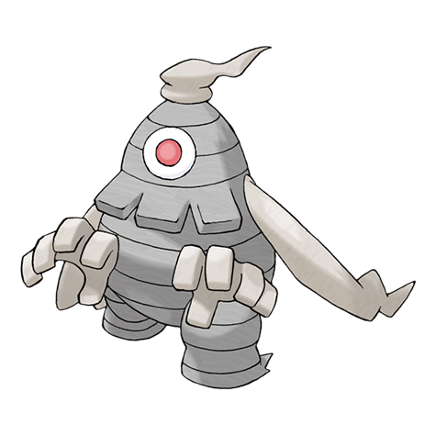
조사 임무 5 / 27 · 밤의 미라몽
임무!
주관식 문제 마그케인 보너스
할아버지 · 할머니 · 부모 · 자녀가
한집에 함께 사는 가족 형태는?
힌트 ㄷㄱㅈ

Slide 96
조사 임무 5 / 27 · 밤의 미라몽 정답
할아버지 · 할머니 · 부모 · 자녀가 한집에 함께 사는 가족 형태는?
정답은…
대가족
옛날에는 대가족이 많았어요
임무 완료!
맞힌 사람 +1점
조사 임무는 보너스 문제!
틀려도 점수는 깎이지 않는다
퀴즈 보너스
+1점

Slide 97
라이드 해금 3/5
대쓰여너와 함께 바다로
대쓰여너의 힘을 빌리면 물 위를 질주하고 넓은 바다를 건널 수 있다. 조사는 섬 건너 불뿜는섬으로 이어진다.
✓
라이딩 능력 · 수상 이동과 점프
HISUI STORY EXPANSION
EXTRA SCENE 16 / 65

Slide 98
수상 라이드 해금
대쓰여너와 불뿜는섬으로
이야기의 현재
대쓰여너는 걸어서는 건널 수 없던 해안의 장벽을 없애 준다. 바다로 나아가면 섬의 왕과 관련된 진실도 더 가까워진다.
다음 장면으로 이어지는 단서
지상에서 달리는 신비록, 땅을 조사하는 다투곰에 이어 수상 이동 능력까지 갖추게 된다.
라이드 3 / 5 · 대쓰여너 — 바다 이동과 점프
HISUI · STORY ADDITION 17 / 44

Slide 99
메인 임무 10
작은 가디의 결심
야적 세 자매가 작은 가디를 납치한다. 가디는 위험 속에서 용기를 내 성장하고, 진화한 뒤 불뿜는섬의 새로운 왕으로 폭주한다.
✓
왕이 되는 순간에도 낙뢰의 영향은 멈추지 않는다
HISUI STORY EXPANSION
EXTRA SCENE 17 / 65

Slide 100
불뿜는섬 · 가디 구출
용감해진 작은 가디
이야기의 현재
야적 세 자매가 가디를 노리자, 작은 가디는 도망치는 대신 소중한 동료를 지키기로 결심한다. 새로운 왕으로 성장하는 중요한 순간이다.
다음 장면으로 이어지는 단서
하지만 시공의 균열에서 떨어진 낙뢰가 진화한 윈디에게도 영향을 준다. 감동적인 성장 직후에 또 다른 위기가 시작된다.
전환점 · 성장과 폭주가 같은 장면에서 일어나다
HISUI · STORY ADDITION 18 / 44

Slide 101

조사 임무 6 / 27 · 가디를 구하라
임무!
객관식 문제 쌍검자비 보너스
다음 중 1기 신도시인 곳은?
세종
분당
1
2
송도
판교
3
4

Slide 102
조사 임무 6 / 27 · 가디를 구하라 정답
다음 중 1기 신도시인 곳은?
정답은…
② 분당
1기 신도시: 분당 · 일산 · 평촌 · 산본 · 중동
임무 완료!
맞힌 사람 +1점
조사 임무는 보너스 문제!
틀려도 점수는 깎이지 않는다
퀴즈 보너스
+1점

Slide 103
제 3 장
군청 해안
불꽃이 타오르는 섬. 새로 왕이 된 윈디마저 번개를 맞고
폭주해 버렸다.
섬의 왕
윈디 폭주!
이번 장 진정환 보너스
풀과 물은 바위 타입에 강하다!

Slide 104
3장 · 군청 해안 · 윈디 Q1 / 3
Q1
O / X 문제 빼미스로우 퀴즈 보너스
O / X 오늘날 우리나라 인구의
약 90%가 도시에 산다.
폭주 게이지
O
X

Slide 105
3장 · 군청 해안 · 윈디 정답 1 / 3
Q1. O / X 오늘날 우리나라 인구의 약 90%가 도시에 산다.
정답은…
O
진정환 명중!
도시화율이 90%를 넘었어요
폭주 게이지
맞힌 사람 +1점
진정환 보너스
진정환 보너스
퀴즈 보너스
+1점
+1점
+1점

Slide 106
3장 · 군청 해안 · 윈디 Q2 / 3
Q2
주관식 문제 마그케인 퀴즈 보너스
전체 인구 가운데 도시에 사는
인구의 비율을 무엇이라고 할까?
폭주 게이지
힌트 ㄷㅅㅎㅇ

Slide 107
3장 · 군청 해안 · 윈디 정답 2 / 3
Q2. 전체 인구 가운데 도시에 사는 인구의 비율을 무엇이라고 할까?
정답은…
도시화율
진정환 명중!
도시화율이 높을수록 도시에 사는 사람이 많아요
폭주 게이지
맞힌 사람 +1점
진정환 보너스
진정환 보너스
퀴즈 보너스
+1점
+1점
+1점

Slide 108
3장 · 군청 해안 · 윈디 Q3 / 3
Q3
객관식 문제 쌍검자비 퀴즈 보너스
다음 중 1기 신도시가 아닌 곳은?
폭주 게이지
분당
일산
1
2
세종
평촌
3
4

Slide 109
3장 · 군청 해안 · 윈디 정답 3 / 3
Q3. 다음 중 1기 신도시가 아닌 곳은?
정답은…
③ 세종
진정환 명중!
1기 신도시: 분당 · 일산 · 평촌 · 산본 · 중동
폭주 게이지
맞힌 사람 +1점
진정환 보너스
진정환 보너스
퀴즈 보너스
+1점
+1점
+1점

Slide 110
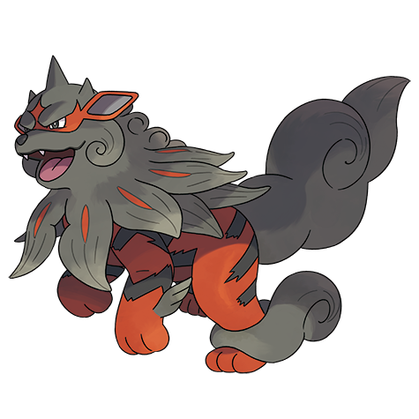
제 3 장 클리어!
윈디의 폭주를 진정시켰다!
진정된 왕은 앞으로의 전투에서 힌트로 도와준다
?
?
사마자르
드레디어
윈디
폭주 중
폭주 중
지금까지의 점수를 종이에 더해 보세요!
동료가 된 왕 3 / 5 · 다음 땅으로 이동!

Slide 111
군청 해안의 평화
새 왕과 수호자의 약속
이야기의 현재
윈디의 폭주를 진정시킨 뒤 해안의 사람들은 새 왕을 받아들인다. 보호받던 가디가 이제는 섬을 지키는 존재가 된다.
다음 장면으로 이어지는 단서
주인공은 이곳에서 포켓몬의 힘뿐 아니라 사람들의 기다림과 믿음이 변화를 만든다는 것을 경험한다.
3장 결산 · 왕과 수호자의 관계가 새로 시작된다
HISUI · STORY ADDITION 19 / 44

Slide 112
라이드 포켓몬 획득!
대쓰여너
등에 타고 바다를 건널 수 있다
라이드 포켓몬 3 / 5 · 갈 곳이 넓어졌다

Slide 113
히스이 지도
천관산으로 가는 길목이 막혔다
✓
✓
✓
✓
축복마을
흑요 들판
홍련 습지
군청 해안
천관산 기슭
순백 동토
세 호수
신오신전
다음 목적지 : 천관산 기슭

Slide 114
메인 임무 11
위험한 등산
천관산 기슭의 울퉁불퉁한 산길이 본격적인 조사 무대가 된다. 진주단의 수호자 상행을 따라 동굴과 옛 채석장을 지난다.
✓
임무 · 산길과 동굴 통과
HISUI STORY EXPANSION
EXTRA SCENE 18 / 65

Slide 115
천관산 기슭 · 기억을 잃은 인물
상행의 낯선 기억
이야기의 현재
진주단의 수호자 상행은 히스이의 다른 사람들과 달리 낯선 옷과 말투를 지녔다. 자신이 어디서 왔는지는 또렷이 기억하지 못한다.
다음 장면으로 이어지는 단서
그는 포켓몬 배틀을 통해 주인공의 실력을 시험하고 포푸니크의 힘을 빌릴 수 있게 해 준다.
인물 기록 · 상행도 이 세계에 불시착한 듯한 사람
HISUI · STORY ADDITION 20 / 44

Slide 116

천관산 기슭의 이변
시공의
뒤틀림
하늘이 일그러지며 둥근 막이 땅을 덮는다.
그 안에서는 다른 시대와 장소의 포켓몬과 물건이 나타난다!

Slide 117
천관산의 이상 현상
시공의 뒤틀림이 만드는 균열
이야기의 현재
천관산은 하늘의 균열에 가까운 곳이다. 시공의 뒤틀림이 발생하면 평소 보기 힘든 포켓몬과 아이템이 잠시 나타나기도 한다.
다음 장면으로 이어지는 단서
하지만 뒤틀림은 탐험의 기회일 뿐 아니라 지역 전체가 불안정해졌다는 징후이기도 하다.
사건의 배경 · 시간이 뒤섞이고 공간이 흔들리는 지역
HISUI · STORY ADDITION 21 / 44

Slide 118
조사 임무 7 / 27 · 시공의 뒤틀림
임무!
O / X 문제 빼미스로우 보너스
O / X 1기 신도시는 1989년에 발표되어
1990년대에 입주가 시작되었다.
O
X

Slide 119
조사 임무 7 / 27 · 시공의 뒤틀림 정답
O / X 1기 신도시는 1989년에 발표되어 1990년대에 입주가 시작되었다.
정답은…
O
서울의 주택 부족을 해결하려고 만들었어요
임무 완료!
맞힌 사람 +1점
조사 임무는 보너스 문제!
틀려도 점수는 깎이지 않는다
퀴즈 보너스
+1점

Slide 120
메인 임무 11
수호자 동백의 방해
동굴의 왕 붐볼을 아끼는 수호자 동백은 외지인인 주인공을 못마땅하게 여긴다. 그는 몇 차례 포켓몬 배틀로 앞길을 막는다.
✓
상대의 마음을 바꾸는 것은 강함뿐일까?
HISUI STORY EXPANSION
EXTRA SCENE 19 / 65

Slide 121
동굴의 왕 붐볼
동백은 왜 화를 낼까?
이야기의 현재
수호자 동백은 왕을 아끼기 때문에 외부인이 개입하는 상황에 거부감을 느낀다. 그가 앞길을 막는 이유는 단순한 장난만이 아니다.
다음 장면으로 이어지는 단서
주인공은 대립을 피하지 않고 정면으로 맞서면서 동백의 신뢰를 조금씩 얻는다. 폭주한 붐볼과 수호자 모두를 이해해야 한다.
인물 갈등 · 좋은 뜻만으로 옳은 선택이 되지는 않는다
HISUI · STORY ADDITION 22 / 44

Slide 122

조사 임무 8 / 27 · 동백과의 승부
임무!
주관식 문제 마그케인 보너스
1인 가구가 늘면서 많아진, 방 하나로
된 작은 집을 무엇이라고 할까?
힌트 ㅇㄹ

Slide 123
조사 임무 8 / 27 · 동백과의 승부 정답
1인 가구가 늘면서 많아진, 방 하나로 된 작은 집을 무엇이라고 할까?
정답은…
원룸
혼자 살기 좋은 작은 집이 늘었어요
임무 완료!
맞힌 사람 +1점
조사 임무는 보너스 문제!
틀려도 점수는 깎이지 않는다
퀴즈 보너스
+1점

Slide 124
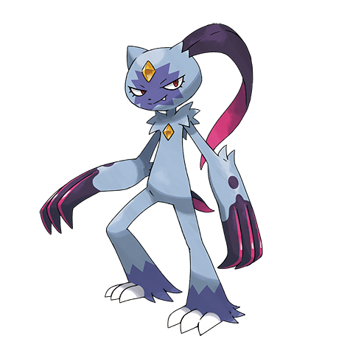
라이드 해금 4/5
포푸니크와 절벽을 오른다
상행에게 실력을 인정받고 포푸니크의 힘을 얻는다. 포푸니크를 타면 험한 암벽을 기어올라 달맞이 전장으로 갈 수 있다.
✓
라이딩 능력 · 절벽 등반
HISUI STORY EXPANSION
EXTRA SCENE 20 / 65

Slide 125
메인 임무 11
천관산의 붐볼
동백이 준비한 먹이로 진정환을 만든다. 연속되는 전기 구체를 피하면서 붐볼이 잠시 멈춘 순간에 진정환을 던져 폭주를 진정시킨다.
✓
회피가 먼저, 진정환 투척은 그다음
HISUI STORY EXPANSION
EXTRA SCENE 21 / 65

Slide 126
제 4 장
천관산 기슭
천관산으로 가는 길목. 폭주한 왕 붐볼이 사방으로 전기를
내뿜으며 길을 막고 있다.
동굴의 왕
붐볼 폭주!
이번 장 진정환 보너스
불꽃은 풀 타입에 강하다!

Slide 127
4장 · 천관산 기슭 · 붐볼 Q1 / 3
Q1
O / X 문제 빼미스로우 퀴즈 보너스
O / X 우리나라의 1인 가구는
계속 줄어들고 있다.
폭주 게이지
O
X

Slide 128
4장 · 천관산 기슭 · 붐볼 정답 1 / 3
Q1. O / X 우리나라의 1인 가구는 계속 줄어들고 있다.
정답은…
X
진정환 명중!
1인 가구는 꾸준히 늘어 가장 많은 가구가 됐어요
폭주 게이지
맞힌 사람 +1점
진정환 보너스
퀴즈 보너스
+1점
+1점

Slide 129
4장 · 천관산 기슭 · 붐볼 Q2 / 3
Q2
주관식 문제 마그케인 퀴즈 보너스
첨단 정보 통신 기술로 교통 ·
에너지 문제를 해결하는 도시는?
폭주 게이지
힌트 ㅅㅁㅌ ㅅㅌ

Slide 130
4장 · 천관산 기슭 · 붐볼 정답 2 / 3
Q2. 첨단 정보 통신 기술로 교통 · 에너지 문제를 해결하는 도시는?
정답은…
스마트 시티
진정환 명중!
센서와 데이터로 똑똑하게 운영되는 도시!
폭주 게이지
맞힌 사람 +1점
진정환 보너스
퀴즈 보너스
+1점
+1점

Slide 131
4장 · 천관산 기슭 · 붐볼 Q3 / 3
Q3
객관식 문제 쌍검자비 퀴즈 보너스
도시에 사람이 몰리면서 생긴
문제가 아닌 것은?
폭주 게이지
교통 혼잡
주택 부족
1
2
농촌 인구 증가
환경 오염
3
4

Slide 132
4장 · 천관산 기슭 · 붐볼 정답 3 / 3
Q3. 도시에 사람이 몰리면서 생긴 문제가 아닌 것은?
정답은…
③ 농촌 인구 증가
진정환 명중!
농촌 인구는 오히려 줄어들었어요
폭주 게이지
맞힌 사람 +1점
진정환 보너스
퀴즈 보너스
+1점
+1점

Slide 133
제 4 장 클리어!
붐볼의 폭주를 진정시켰다!
진정된 왕은 앞으로의 전투에서 힌트로 도와준다
?
사마자르
드레디어
윈디
붐볼
폭주 중
지금까지의 점수를 종이에 더해 보세요!
동료가 된 왕 4 / 5 · 다음 땅으로 이동!

Slide 134
붐볼 진정 이후
번개가 멈춘 달맞이 전장
이야기의 현재
끊임없이 굴러오는 전기 구체를 피하고 진정환을 던진다. 몸집은 작아 보여도 붐볼의 공격은 빠르고 피하기 어렵다.
다음 장면으로 이어지는 단서
폭주가 잦아들면 동백과 상행도 수호자의 책임을 다시 돌아본다. 이제 남은 왕은 설원에 있는 크레베이스뿐이다.
4장 결산 · 마지막 설원 임무가 열린다
HISUI · STORY ADDITION 23 / 44

Slide 135
라이드 포켓몬 획득!
포푸니크
가파른 절벽도 기어오를 수 있다
라이드 포켓몬 4 / 5 · 갈 곳이 넓어졌다

Slide 136
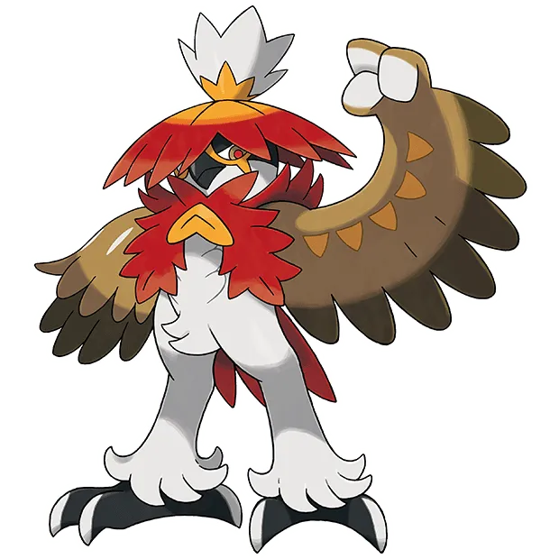
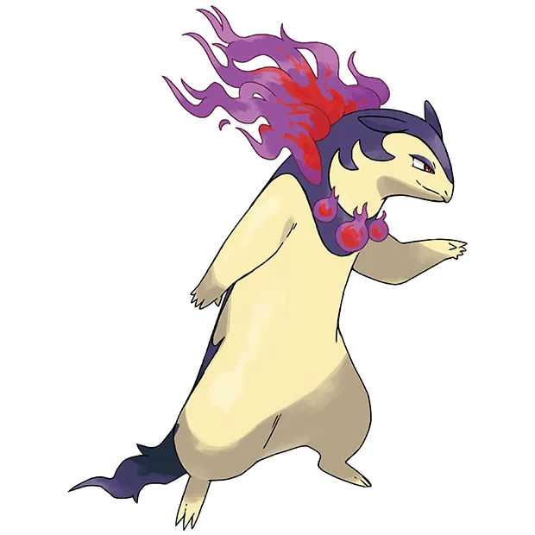
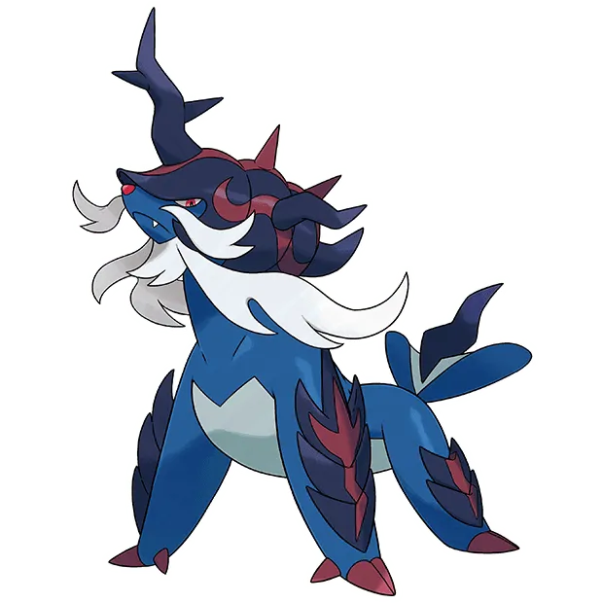
어라…? 파트너의 모습이…!
모크나이퍼
블레이범
대검귀
빼미스로우에서 진화!
마그케인에서 진화!
쌍검자비에서 진화!
히스이의 모습
히스이의 모습
히스이의 모습

Slide 137
히스이 지도
마지막 왕이 눈보라 속에서 날뛰고 있다
✓
✓
✓
✓
✓
축복마을
흑요 들판
홍련 습지
군청 해안
천관산 기슭
순백 동토
세 호수
신오신전
다음 목적지 : 순백 동토

Slide 138
메인 임무 12
잠자는 설원의 왕
순백 동토에는 거대한 크레베이스가 잠들어 있다. 주인공은 수호자와 겨루고 설원의 가혹한 환경을 이겨 내야 한다.
✓
눈보라 속 마지막 왕의 소동
HISUI STORY EXPANSION
EXTRA SCENE 22 / 65

Slide 139

순백 동토 · 마지막 왕
크레베이스의 수호자
이야기의 현재
거대한 크레베이스의 힘 앞에서 주인공은 마지막 왕의 진정 임무에 도전한다. 설원을 지키는 수호자도 주인공에게 자신의 실력을 증명하라고 요구한다.
다음 장면으로 이어지는 단서
강한 왕과 맞서기 전에 그를 돌보는 사람들이 무엇을 걱정하는지 먼저 알아야 한다.
이야기의 축 · 다섯 왕 진정의 마지막 관문
HISUI · STORY ADDITION 24 / 44

Slide 140
메인 임무 12
사비를 따라 선단신전으로
금강단의 수호자 사비는 주인공을 시험하며 눈 덮인 곳을 이리저리 이동한다. 선단신전의 수수께끼를 풀고 꼭대기까지 오른다.
✓
탐험 · 신전의 석상 퍼즐
HISUI STORY EXPANSION
EXTRA SCENE 23 / 65

Slide 141
선단신전의 수수께끼
석상이 가리키는 길
이야기의 현재
선단신전 안에는 석상의 시선과 문양을 읽어 나가는 퍼즐이 있다. 사비를 따라가며 조각처럼 흩어진 단서를 순서대로 맞춘다.
다음 장면으로 이어지는 단서
정상에 도착해서도 사비와 포켓몬 배틀을 치러야 한다. 설원의 마지막 라이딩 포켓몬은 그 뒤에 기다리고 있다.
진행 흐름 · 신전 퍼즐 → 사비의 시험 → 워글
HISUI · STORY ADDITION 25 / 44

Slide 142
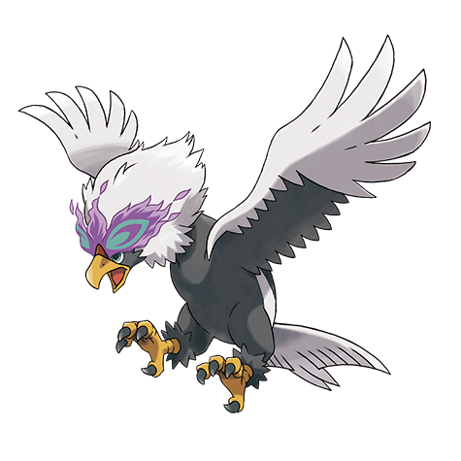
조사 임무 9 / 27 · 사비와의 승부
임무!
객관식 문제 대검귀 보너스
1970년대 새마을 운동이 주로
바꾸려고 한 것은?
도시의 고층 빌딩
농촌의 생활 환경
1
2
바다의 항구
공항과 비행기
3
4

Slide 143
조사 임무 9 / 27 · 사비와의 승부 정답
1970년대 새마을 운동이 주로 바꾸려고 한 것은?
정답은…
② 농촌의 생활 환경
지붕을 고치고 마을 길을 넓혔어요
임무 완료!
맞힌 사람 +1점
조사 임무는 보너스 문제!
틀려도 점수는 깎이지 않는다
퀴즈 보너스
+1점

Slide 144
라이드 해금 5/5
히스이 워글, 하늘을 가르다
사비와 승부한 뒤 워글의 힘을 얻어 하늘에서 활강한다. 크레베이스의 유산이 남은 높은 곳으로 날아가 특별한 얼음을 확보한다.
✓
라이딩 능력 · 높은 곳에서 활강
HISUI STORY EXPANSION
EXTRA SCENE 24 / 65

Slide 145
워글의 비행
발아래 펼쳐진 설원
이야기의 현재
히스이 워글의 도움을 얻으면 높은 곳에서 활강하며 거대한 지형을 넘어설 수 있다. 왕을 진정시키기 위해 필요한 얼음 조각도 공중에서 찾아갈 수 있다.
다음 장면으로 이어지는 단서
다섯 라이딩 능력이 갖춰지면서 히스이의 거의 모든 지역을 조사할 수 있게 된다.
라이드 5 / 5 · 워글 — 상공 활강
HISUI · STORY ADDITION 26 / 44

Slide 146
메인 임무 12
영원한 얼음과 크레베이스
영구빙편을 가지고 진정환을 만든다. 눈보라와 얼음 파편을 피해 달리며 커다란 크레베이스의 폭주를 끝내고 다섯 왕을 모두 진정시킨다.
✓
하지만 진짜 위기는 이제 시작이다
HISUI STORY EXPANSION
EXTRA SCENE 25 / 65

Slide 147
제 5 장
순백 동토
눈과 얼음의 땅. 빙산처럼 거대한 설원의 왕 크레베이스가
마지막으로 폭주하고 있다.
설원의 왕
크레베이스 폭주!
이번 장 진정환 보너스
물은 바위 타입에 강하다!

Slide 148
5장 · 순백 동토 · 크레베이스 Q1 / 3
Q1
O / X 문제 모크나이퍼 퀴즈 보너스
O / X 전통 가옥의 온돌은 오늘날
아파트의 바닥 난방으로 이어지고 있다.
폭주 게이지
O
X

Slide 149
5장 · 순백 동토 · 크레베이스 정답 1 / 3
Q1. O / X 전통 가옥의 온돌은 오늘날 아파트의 바닥 난방으로 이어지고 있다.
정답은…
O
진정환 명중!
바닥을 데우는 온돌 문화는 지금도 이어져요
폭주 게이지
맞힌 사람 +1점
진정환 보너스
퀴즈 보너스
+1점
+1점

Slide 150
5장 · 순백 동토 · 크레베이스 Q2 / 3
Q2
주관식 문제 블레이범 퀴즈 보너스
낡은 동네를 모두 허물지 않고
고쳐서 되살리는 방식은?
폭주 게이지
힌트 ㄷㅅㅈㅅ

Slide 151
5장 · 순백 동토 · 크레베이스 정답 2 / 3
Q2. 낡은 동네를 모두 허물지 않고 고쳐서 되살리는 방식은?
정답은…
도시재생
진정환 명중!
기존 모습과 공동체를 살리면서 개선해요
폭주 게이지
맞힌 사람 +1점
진정환 보너스
퀴즈 보너스
+1점
+1점

Slide 152
5장 · 순백 동토 · 크레베이스 Q3 / 3
Q3
객관식 문제 대검귀 퀴즈 보너스
1기 신도시를 만든 가장 큰
이유는?
폭주 게이지
관광지 개발
주택 부족 해결
1
2
공장 건설
농사 확대
3
4

Slide 153
5장 · 순백 동토 · 크레베이스 정답 3 / 3
Q3. 1기 신도시를 만든 가장 큰 이유는?
정답은…
② 주택 부족 해결
진정환 명중!
서울에 사람이 몰려 집이 크게 부족했어요
폭주 게이지
맞힌 사람 +1점
진정환 보너스
퀴즈 보너스
+1점
+1점

Slide 154

제 5 장 클리어!
크레베이스의 폭주를 진정시켰다!
진정된 왕은 앞으로의 전투에서 힌트로 도와준다
사마자르
드레디어
윈디
붐볼
크레베이스
지금까지의 점수를 종이에 더해 보세요!
동료가 된 왕 5 / 5 · 모든 왕이 진정되었다…그런데?!

Slide 155
다섯 왕 임무 완료
그러나 하늘은 더 붉게
이야기의 현재
크레베이스까지 진정시키자 한동안 이어진 왕들의 폭주는 일단 끝난다. 조사대원은 가장 위험한 임무를 성공한 셈이다.
다음 장면으로 이어지는 단서
그런데 시공의 균열은 오히려 심해진다. 주인공이 구한 사람들조차 불안을 느끼며 다음 장의 비극이 준비된다.
클라이맥스 전조 · 성공이 곧 평화를 뜻하지는 않는다
HISUI · STORY ADDITION 27 / 44

Slide 156
라이드 포켓몬 획득!
워글
하늘을 날아 어디든 갈 수 있다
라이드 포켓몬 5 / 5 · 갈 곳이 넓어졌다

Slide 157
모든 왕을 진정시켰는데…
하늘이
붉게
물들었다
시공의 균열은 닫히지 않고 오히려 더 커졌다.
마을 사람들은 불안에 떨기 시작한다.

Slide 158
전목 단장의 결정
"마을에서
나가거라!"
하늘에서 떨어진 나 때문이라고 의심한 단장.
나는 축복마을에서 쫓겨나고 만다.

Slide 159
추방 · 마을의 두려움
진실보다 앞선 의심
이야기의 현재
전목 단장은 축복마을을 지키려는 책임감 때문에 주인공을 위험의 원인으로 의심한다. 주민들도 붉어진 하늘에 불안해한다.
다음 장면으로 이어지는 단서
주인공이 여러 왕을 진정시킨 사실은 변하지 않지만, 지금 필요한 것은 자신을 믿어 줄 사람과 위기의 원인을 밝혀낼 단서다.
갈등 · 도시 공동체가 불안을 겪을 때 생기는 일
HISUI · STORY ADDITION 28 / 44

Slide 160
메인 임무 13
모두가 의심하는 사람
다섯 왕의 폭주를 끝냈는데도 시공의 균열은 악화된다. 전목 단장은 하늘에서 떨어진 주인공을 의심하고 축복마을에서 추방한다.
✓
전환점 · 평화를 지킨 사람이 쫓겨나다
HISUI STORY EXPANSION
EXTRA SCENE 26 / 65

Slide 161

포기하지 않는다
월로와
코기토
쫓겨난 나를 은행상회의 월로가 숨겨진 옛마을로 데려갔다.
그곳의 코기토가 알려 준다. "세 호수의 포켓몬에게 인정받으렴."

Slide 162
고대의 은신처
코기토가 들려준 전승
이야기의 현재
월로의 안내로 은신처에 도착하면 코기토가 고대의 이야기를 들려준다. 세 호수의 수호자들은 지식·감정·의지를 나타내며 빨강쇠사슬의 실마리를 쥐고 있다.
다음 장면으로 이어지는 단서
이제 주인공은 쫓겨난 사람에서 히스이 전체를 구하려는 사람으로 다시 움직이기 시작한다.
실마리 · 세 호수의 수호자를 찾아라
HISUI · STORY ADDITION 29 / 44

Slide 163
메인 임무 13
고대의 은신처
미도와 다른 이들에게 도움을 청하지만 쉽지 않다. 월로는 주인공을 은신처로 안내하고, 코기토는 빨강쇠사슬의 전승을 들려준다.
✓
세 호수의 수호자가 열쇠를 쥐고 있다
HISUI STORY EXPANSION
EXTRA SCENE 27 / 65

Slide 164
히스이 지도
빨강쇠사슬을 만들려면 세 호수의 시련을 넘어야 한다
✓
✓
✓
✓
✓
✓
축복마을
흑요 들판
홍련 습지
군청 해안
천관산 기슭
순백 동토
세 호수
신오신전
다음 목적지 : 세 호수

Slide 165
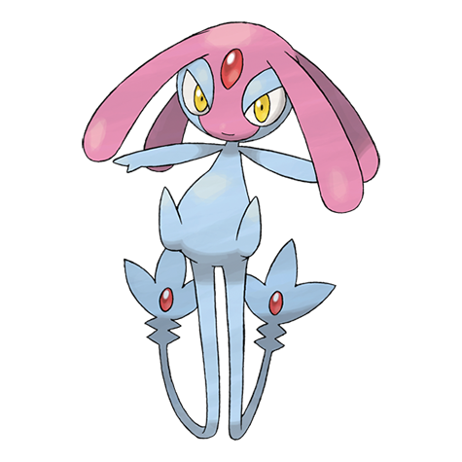
메인 임무 14
진실호수의 시련 · 엠라이트
흑요 들판의 진실호수에서 포켓몬을 이겨 동굴로 들어간다. 감정을 상징하는 엠라이트는 주인공이 겪은 두려움과 희망을 묻는다.
✓
시련 1/3 · 감정
HISUI STORY EXPANSION
EXTRA SCENE 28 / 65

Slide 166
세 호수 · 감정의 시련
엠라이트는 마음을 묻는다
이야기의 현재
진실호수에서 엠라이트가 주인공에게 다가온다. 시련은 강한 기술이나 빠른 반응만으로 해결되지 않는다.
다음 장면으로 이어지는 단서
고통스러운 일을 겪고도 앞으로 나아가려는 주인공의 마음이 중요한 대답이 된다. 다른 두 호수에서는 새로운 방식의 시련이 기다린다.
시련 1 / 3 · 감정의 엠라이트
HISUI · STORY ADDITION 30 / 44

Slide 167
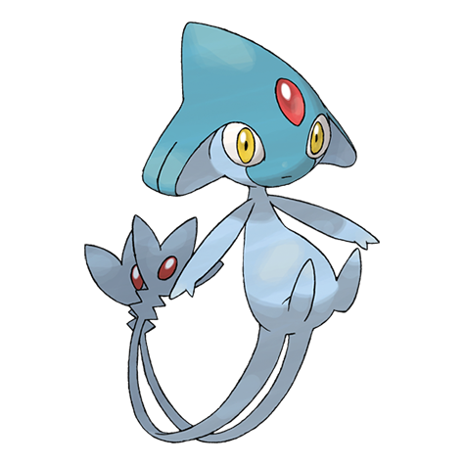
메인 임무 15
입지호수의 시련 · 아그놈
홍련 습지의 입지호수에서 아그놈을 만난다. 포기하지 않고 공을 던지는 의지 자체가 시험의 핵심이다.
✓
시련 2/3 · 의지
HISUI STORY EXPANSION
EXTRA SCENE 29 / 65

Slide 168

메인 임무 16
예지호수의 시련 · 유크시
순백 동토의 예지호수에서 유크시가 수수께끼를 낸다. 히스이 도감에 쌓인 관찰 지식이 답을 찾는 데 도움을 준다.
✓
시련 3/3 · 지식
HISUI STORY EXPANSION
EXTRA SCENE 30 / 65

Slide 169
세 호수의 축복
감정 · 의지 · 지식
이야기의 현재
엠라이트는 감정, 아그놈은 의지, 유크시는 지식을 상징한다. 세 수호자가 남긴 증표는 하나의 빨강쇠사슬이 될 재료다.
다음 장면으로 이어지는 단서
조사대원은 서로 다른 세 힘을 합치며 폭주한 전설의 포켓몬을 마주할 준비를 마친다.
세 시련의 결론 · 강함만이 아니라 마음의 힘도 필요하다
HISUI · STORY ADDITION 31 / 44

Slide 170
세 호수의 시련
엠라이트
아그놈
유크시
진실호수 · 감정의 신
입지호수 · 의지의 신
예지호수 · 지식의 신
세 문제를 맞히면 빨강쇠사슬이 완성된다 · 진정된 왕들이 힌트로 돕는다

Slide 171
호수의 시련 Q1 / 3
Q1
O / X 문제 모크나이퍼 퀴즈 보너스
O / X 판자촌은 도시에 사람이
갑자기 몰려 집이 부족해서 생겼다.
남은 시련
O
X
동료의 도움
사마자르
집이 모자라면 어디서든 살아야 했겠지?

Slide 172
호수의 시련 정답 1 / 3
Q1. O / X 판자촌은 도시에 사람이 갑자기 몰려 집이 부족해서 생겼다.
정답은…
O
시련 통과!
빈 땅에 판자로 작은 집을 지어 살았어요
남은 시련
맞힌 사람 +1점
퀴즈 보너스
+1점

Slide 173
호수의 시련 Q2 / 3
Q2
주관식 문제 블레이범 퀴즈 보너스
부모와 자녀만 함께 사는 가족
형태는?
남은 시련
동료의 도움
답을 종이에 적어 보자!
드레디어
초성은 ㅎㄱㅈ 이야!

Slide 174
호수의 시련 정답 2 / 3
Q2. 부모와 자녀만 함께 사는 가족 형태는?
정답은…
핵가족
시련 통과!
대가족 → 핵가족 → 1인 가구로 변해 왔어요
남은 시련
맞힌 사람 +1점
퀴즈 보너스
+1점

Slide 175
호수의 시련 Q3 / 3
Q3
객관식 문제 대검귀 퀴즈 보너스
출퇴근 교통 혼잡을 줄이는
방법으로 알맞은 것은?
남은 시련
자가용 늘리기
버스 노선 줄이기
동료의 도움
1
2
윈디
대중교통 확충
도로 없애기
3
4
① 자가용 늘리기는 아니야!

Slide 176
호수의 시련 정답 3 / 3
Q3. 출퇴근 교통 혼잡을 줄이는 방법으로 알맞은 것은?
정답은…
③ 대중교통 확충
시련 통과!
지하철 · 버스를 늘리면 차가 줄어요
남은 시련
맞힌 사람 +1점
퀴즈 보너스
+1점

Slide 177
시련 통과!
빨강쇠사슬
완성!
세 호수의 포켓몬이 힘을 모아 빨강쇠사슬을 만들어
주었다.
이제 천관산 꼭대기, 신오신전으로!

Slide 178
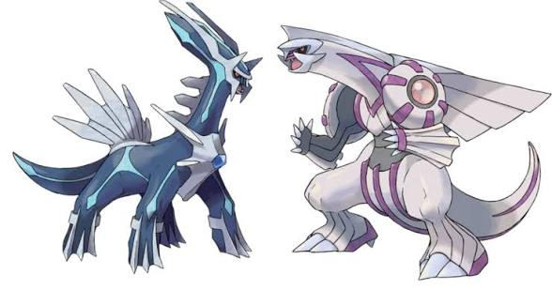
메인 임무 16
빨강쇠사슬 완성
세 호수에서 받은 재료를 모아 빨강쇠사슬을 만든다. 이 사슬은 신오신전에서 폭주한 전설의 포켓몬을 억제하기 위한 마지막 희망이다.
✓
세 시련의 보상이 하나로 합쳐지다
HISUI STORY EXPANSION
EXTRA SCENE 31 / 65

Slide 179
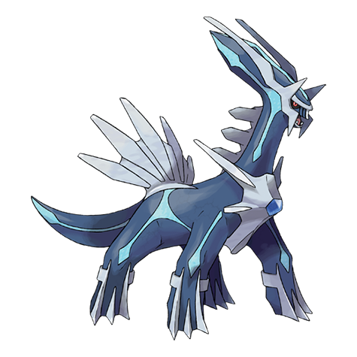
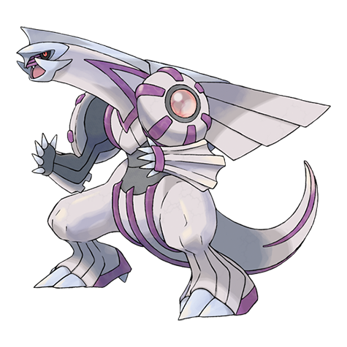
누구와 함께 갈까?
손을 들어 정해 보자! 어느 쪽을 골라도 이야기는 이어진다
찬석
주혜
금강단 두령
진주단 두령
시간의 신 디아루가
공간의 신 펄기아

Slide 180
메인 임무 17
찬석 또는 주혜와 함께
금강단의 찬석과 진주단의 주혜 중 한 사람의 안내를 선택한다. 어느 편이 동행하느냐에 따라 먼저 만나는 전설의 포켓몬이 달라진다.
✓
선택에 따라 순서가 달라져도 결말은 이어진다
HISUI STORY EXPANSION
EXTRA SCENE 32 / 65

Slide 181
신오신전을 향해
찬석과 주혜의 갈림길
이야기의 현재
동행자로 누구를 선택하느냐에 따라 먼저 만나는 신오님의 정체가 달라진다. 하지만 동행하지 않은 집단이 사라지거나 적이 되는 것은 아니다.
다음 장면으로 이어지는 단서
두 집단은 저마다의 믿음을 가지고 힘을 보탠다. 주인공은 그 갈등을 뛰어넘어 두 신을 모두 구하려 한다.
분기 · 순서만 달라지는 이야기, 같은 목표
HISUI · STORY ADDITION 32 / 44

Slide 182
히스이 지도
빨강쇠사슬을 들고 천관산 꼭대기로 올라간다
✓
✓
✓
✓
✓
✓
✓
축복마을
흑요 들판
홍련 습지
군청 해안
천관산 기슭
순백 동토
세 호수
신오신전
다음 목적지 : 신오신전

Slide 183
돌의 문 · 예상 밖의 적
감자떡 장인의 또 다른 얼굴
이야기의 현재
신오신전으로 향하는 돌의 문에서 축복마을 식당의 주인이 나타난다. 그는 전목을 돕기 위해 닌자 복장으로 변신해 포켓몬 배틀을 건다.
다음 장면으로 이어지는 단서
주인공이 이기자 그는 전목을 말려 달라는 부탁을 남기고 길을 열어 준다. 평소 조용한 식당 주인에게 숨겨진 과거가 있었던 것이다.
중요 사건 · 전목과 싸우기 직전의 숨겨진 배틀
HISUI · STORY ADDITION 33 / 44

Slide 184
신오신전 앞
전목 단장이
막아선다
"네가 정말 히스이를 구할 자인지, 내 눈으로 확인하겠다!"
단장을 이겨야 신전 안으로 들어갈 수 있다.
세 파트너가
함께 싸운다
도와주는 동료
이번에는 퀴즈 보너스만 적용된다
붐볼
크레베이스
윈디

Slide 185
신오신전 · 전목 단장 Q1 / 3
Q1
O / X 문제 모크나이퍼 퀴즈 보너스
O / X 아파트는 좁은 땅에 많은
사람이 살 수 있는 주택이다.
전목의 포켓몬
O
X
동료의 도움
붐볼
높이 쌓아 올리면 많이 살 수 있지!

Slide 186
신오신전 · 전목 단장 정답 1 / 3
Q1. O / X 아파트는 좁은 땅에 많은 사람이 살 수 있는 주택이다.
정답은…
O
공격 명중!
그래서 땅이 좁은 도시에 많이 지어졌어요
전목의 포켓몬
맞힌 사람 +1점
퀴즈 보너스
+1점

Slide 187
신오신전 · 전목 단장 Q2 / 3
Q2
주관식 문제 블레이범 퀴즈 보너스
쓰레기를 종류별로 나누어 버리는
것을 무엇이라고 할까?
전목의 포켓몬
동료의 도움
답을 종이에 적어 보자!
크레베이스
초성은 ㅂㄹㅂㅊ 이야!

Slide 188
신오신전 · 전목 단장 정답 2 / 3
Q2. 쓰레기를 종류별로 나누어 버리는 것을 무엇이라고 할까?
정답은…
분리배출
공격 명중!
분리배출 · 재활용으로 쓰레기를 줄여요
전목의 포켓몬
맞힌 사람 +1점
퀴즈 보너스
+1점

Slide 189
신오신전 · 전목 단장 Q3 / 3
Q3
객관식 문제 대검귀 퀴즈 보너스
재개발에 대한 설명으로
옳은 것은?
전목의 포켓몬
기존 모습을 살려 고친다
낡은 건물을 허물고
새로 짓는다
동료의 도움
1
2
윈디
농촌에서만 한다
도시재생과 같은 말이다
3
4
① 은 도시재생 이야기야!

Slide 190
신오신전 · 전목 단장 정답 3 / 3
Q3. 재개발에 대한 설명으로 옳은 것은?
정답은…
② 허물고 새로 짓는다
공격 명중!
기존 모습을 살려 고치는 것은 도시재생!
전목의 포켓몬
맞힌 사람 +1점
퀴즈 보너스
+1점

Slide 191
전목 단장을 이겼다
"…가거라.
히스이를
부탁한다"
단장은 길을 비켜 주었다.
신전 안쪽, 시공의 균열 바로 아래로 걸어 들어간다.

Slide 192
메인 임무 17
전목 단장의 두려움
전목은 사람들을 지키려는 마음 때문에 강경하게 행동했다. 주인공과 전목이 맞붙고, 배틀 끝에 전목이 신오신전으로 향하는 길을 열어 준다.
✓
갈등의 해소 · 믿음은 행동으로 증명된다
HISUI STORY EXPANSION
EXTRA SCENE 33 / 65

Slide 193
메인 임무 17
먼저 나타난 시간 또는 공간의 신
찬석을 택하면 디아루가가, 주혜를 택하면 펄기아가 먼저 등장한다. 주인공은 빨강쇠사슬과 배틀로 첫 전설의 포켓몬을 붙잡는다.
✓
첫 조우 · 시간의 디아루가 / 공간의 펄기아
HISUI STORY EXPANSION
EXTRA SCENE 34 / 65

Slide 194
첫 번째 전설의 포획
하늘에서 내려온 신오님
이야기의 현재
찬석을 택한 경우 디아루가를, 주혜를 택한 경우 펄기아를 먼저 만난다. 빨강쇠사슬의 힘과 포켓몬 배틀로 첫 번째 전설을 포획한다.
다음 장면으로 이어지는 단서
하지만 균열 속에는 아직 다른 신이 남아 있다. 신화는 하나가 아니라 시간과 공간의 두 존재로 이어진다.
중요 분기 · 첫 신을 포획한 뒤 이야기는 끝나지 않는다
HISUI · STORY ADDITION 34 / 44

Slide 195
천관산 신오신전
균열 속에서 시간과 공간의 신을 둘러싼 사건이 시작된다!

Slide 196
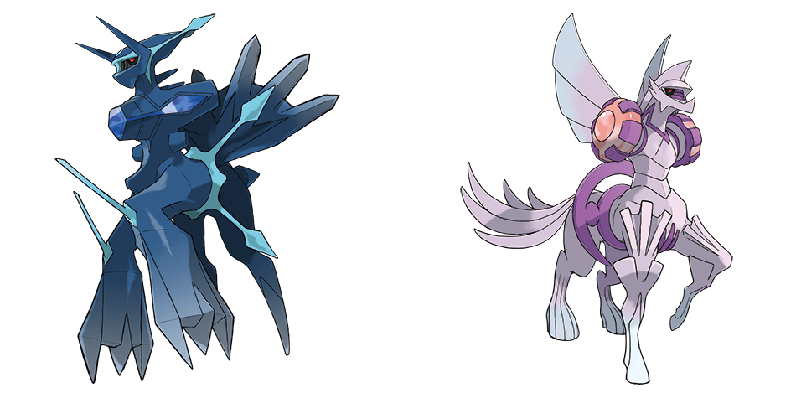
메인 임무 18
두 번째 신의 폭주
마침내 다른 전설의 포켓몬이 모습을 드러낸다. 빨강쇠사슬이 더는 쓸 수 없게 되자 새로운 방법으로 폭주를 막아야 한다.
✓
원작 분기 · 선택하지 않은 신이 최종 폭주
HISUI STORY EXPANSION
EXTRA SCENE 35 / 65

Slide 197
메인 임무 18
기원광석을 찾아라
주인공은 지하 깊은 동굴에서 기원광석을 확보한다. 야적 세 자매의 방해를 물리친 뒤 라벤박사에게 재료를 전달한다.
✓
기원광석 + 기술 + 포켓몬 연구
HISUI STORY EXPANSION
EXTRA SCENE 36 / 65

Slide 198
조사 임무 10 / 27 · 기원광석 동굴
임무!
O / X 문제 모크나이퍼 보너스
O / X 산업화 이후 농촌은 인구가
늘고 젊은 사람이 많아졌다.
O
X

Slide 199
조사 임무 10 / 27 · 기원광석 동굴 정답
O / X 산업화 이후 농촌은 인구가 늘고 젊은 사람이 많아졌다.
정답은…
X
농촌은 인구가 줄고 고령화가 진행됐어요
임무 완료!
맞힌 사람 +1점
조사 임무는 보너스 문제!
틀려도 점수는 깎이지 않는다
퀴즈 보너스
+1점

Slide 200
메인 임무 18
오리진볼의 탄생
기원광석으로 특별한 오리진볼을 완성한다. 왕을 진정시키던 경험을 살려 폭주하는 두 번째 신에게 진정환을 던지고 최후의 포획에 성공한다.
✓
시공의 균열이 닫히고 히스이에 평화가 찾아온다
HISUI STORY EXPANSION
EXTRA SCENE 37 / 65

Slide 201
제 6 장
신이
폭주한다!
한 마리를 붙잡자, 다른 한 마리가 오리진폼으로 변해 날뛴다.
오리진볼과 진정환으로 신을 진정시켜라!
이번 전투 보너스
도와주는 동료
모크나이퍼 +1점
모크나이퍼의 격투 기술은 강철 타입에 강하다!
사마자르
드레디어
윈디

Slide 202
6장 · 신오신전 Q1 / 3
Q1
O / X 문제 모크나이퍼 퀴즈 보너스
O / X 새마을 운동으로 농촌의 초가지붕이
슬레이트 · 기와 지붕으로 바뀌었다.
폭주 게이지
O
X
동료의 도움
사마자르
1970년대에 농촌 지붕이 싹 달라졌다던데…

Slide 203
6장 · 신오신전 정답 1 / 3
Q1. O / X 새마을 운동으로 농촌의 초가지붕이 슬레이트 · 기와 지붕으로 바뀌었다.
정답은…
O
진정환 명중!
1970년대 농촌의 지붕 개량 사업!
폭주 게이지
맞힌 사람 +1점
전투 보너스
퀴즈 보너스
+1점
+1점

Slide 204
6장 · 신오신전 Q2 / 3
Q2
주관식 문제 블레이범 퀴즈 보너스
대도시 주변에서 대도시의 기능을
나누어 맡는 도시는?
폭주 게이지
동료의 도움
답을 종이에 적어 보자!
드레디어
초성은 ㅇㅅ ㄷㅅ 이야!

Slide 205
6장 · 신오신전 정답 2 / 3
Q2. 대도시 주변에서 대도시의 기능을 나누어 맡는 도시는?
정답은…
위성 도시
진정환 명중!
행성 주위를 도는 위성처럼 대도시 주변에!
폭주 게이지
맞힌 사람 +1점
전투 보너스
퀴즈 보너스
+1점
+1점

Slide 206
6장 · 신오신전 Q3 / 3
Q3
객관식 문제 대검귀 퀴즈 보너스
오늘날 우리나라에서 가장 많은
주택 유형은?
폭주 게이지
단독주택
연립주택
동료의 도움
1
2
윈디
한옥
아파트
3
4
① 단독주택은 아니야!

Slide 207
6장 · 신오신전 정답 3 / 3
Q3. 오늘날 우리나라에서 가장 많은 주택 유형은?
정답은…
④ 아파트
진정환 명중!
전체 주택의 절반 이상이 아파트예요
폭주 게이지
맞힌 사람 +1점
전투 보너스
퀴즈 보너스
+1점
+1점

Slide 208
제 6 장 클리어!
시공의 균열이 닫혔다!
전목 단장은 고개 숙여 사과했고, 디아루가와 펄기아도 동료가 되었다
사마자르
드레디어
윈디
붐볼
크레베이스
디아루가
펄기아
지금까지의 점수를 종이에 더해 보세요!
하지만 이야기는 아직 끝나지 않았다…

Slide 209
신오신전 · 위기 종료
한 시대의 첫 축제
이야기의 현재
오리진볼에 두 번째 신이 들어가자 시공의 균열이 닫힌다. 마을 주민들과 은하단, 금강단, 진주단은 살아남은 기쁨을 나눈다.
다음 장면으로 이어지는 단서
그러나 아르세우스가 왜 주인공을 불렀는지, 월로가 신화를 쫓아다닌 이유가 무엇인지는 아직 풀리지 않은 질문이다.
메인 스토리 전환 · 엔딩 뒤 숨은 진실로
HISUI · STORY ADDITION 35 / 44

Slide 210
메인 임무 19
축제가 끝나고
축복마을에서는 위기를 넘긴 것을 축하하는 축제가 열린다. 하지만 주인공과 라벤박사의 도감 조사, 그리고 신화의 수수께끼는 아직 끝나지 않았다.
✓
엔딩 이후의 이야기로 이어진다
HISUI STORY EXPANSION
EXTRA SCENE 38 / 65

Slide 211
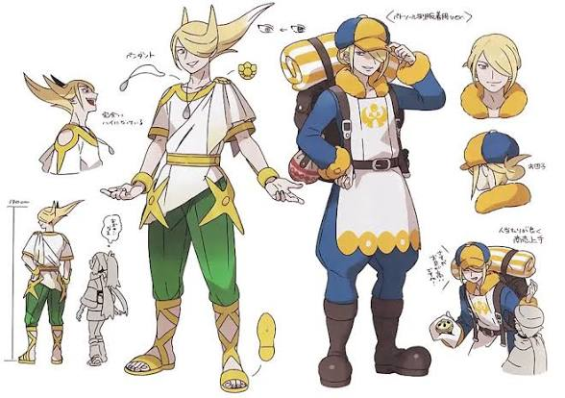
후일담
플레이트를
모아라
히스이 곳곳에 흩어진 플레이트를 모두 모으자,
은행상회의 월로가 신오신전으로 나를 불러냈다.

Slide 212
메인 임무 20
신화의 탐구자 월로
월로는 히스이의 신화를 더 알아보자며 오래된 플레이트를 찾자고 제안한다. 코기토가 힌트를 주고, 주인공은 전설의 포켓몬을 찾아 나선다.
✓
새 목표 · 18개 플레이트의 비밀
HISUI STORY EXPANSION
EXTRA SCENE 39 / 65

Slide 213
후일담 · 플레이트의 지도
흩어진 신화의 조각
이야기의 현재
플레이트는 하나의 장소에 모여 있지 않다. 세 호수부터 섬, 신전, 설원까지 여러 지역에서 전설의 포켓몬을 만나야 한다.
다음 장면으로 이어지는 단서
주인공은 왕의 진정에서 전설의 조사로 목표를 넓힌다. 월로가 동행하는 과정 자체가 마지막 배신을 위한 복선이 된다.
장기 목표 · 아르세우스의 힘에 닿을 열쇠
HISUI · STORY ADDITION 36 / 44

Slide 214
메인 임무 21
세 호수의 플레이트
다시 세 호수로 가서 엠라이트·아그놈·유크시를 만난다. 시련과는 다른 포획 과정이며, 이 전설의 포켓몬들은 플레이트 수색에 협력한다.
✓
포획 · 호수의 세 수호자
HISUI STORY EXPANSION
EXTRA SCENE 40 / 65

Slide 215

메인 임무 22
불뿜는섬의 플레이트
군청 해안 불뿜는섬에서 히드런을 찾아간다. 뜨거운 화염 속에서 진흙구슬로 빈틈을 만들며 전설의 포켓몬을 포획한다.
✓
전설 · 히드런
HISUI STORY EXPANSION
EXTRA SCENE 41 / 65

Slide 216
조사 임무 17 / 27 · 히드런의 플레이트
임무!
주관식 문제 블레이범 보너스
오늘날 우리나라 전체 주택의 절반
이상을 차지하는 주택 유형은?
힌트 ㅇㅍㅌ

Slide 217
조사 임무 17 / 27 · 히드런의 플레이트 정답
오늘날 우리나라 전체 주택의 절반 이상을 차지하는 주택 유형은?
정답은…
아파트
가장 많은 주택 유형이 되었어요
임무 완료!
맞힌 사람 +1점
조사 임무는 보너스 문제!
틀려도 점수는 깎이지 않는다
퀴즈 보너스
+1점

Slide 218

메인 임무 23
영월의 전장의 플레이트
달맞이 전장에 모습을 드러낸 크레세리아의 신비한 힘을 마주한다. 원래 뒤집힌 조작 감각을 이겨 내고 포획에 성공한다.
✓
전설 · 크레세리아
HISUI STORY EXPANSION
EXTRA SCENE 42 / 65

Slide 219
조사 임무 18 / 27 · 크레세리아의 플레이트
임무!
객관식 문제 대검귀 보너스
위성 도시에 대한 설명으로
옳은 것은?
대도시의 기능을 나누어 맡는다
섬에만 있는 도시이다
1
2
인공위성을 만드는 도시이다
사람이 살지 않는 도시이다
3
4

Slide 220
조사 임무 18 / 27 · 크레세리아의 플레이트 정답
위성 도시에 대한 설명으로 옳은 것은?
정답은…
① 기능을 나누어 맡는다
대도시 주변에서 기능을 분담해요
임무 완료!
맞힌 사람 +1점
조사 임무는 보너스 문제!
틀려도 점수는 깎이지 않는다
퀴즈 보너스
+1점

Slide 221
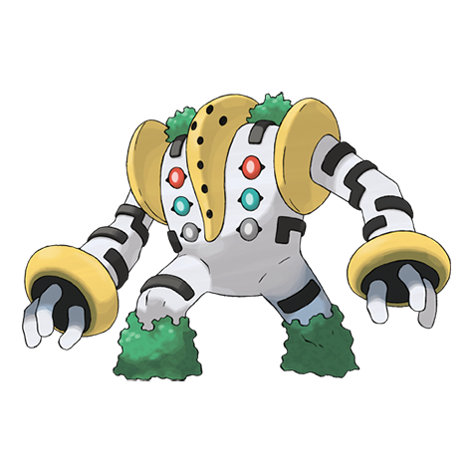
메인 임무 24
선단신전의 플레이트
신전 깊은 문을 열고 거대한 레지기가스와 만난다. 이미 모은 플레이트가 문을 여는 열쇠가 된다.
✓
전설 · 레지기가스
HISUI STORY EXPANSION
EXTRA SCENE 43 / 65

Slide 222
레지기가스의 신전
오랫동안 닫혀 있던 문
이야기의 현재
선단신전의 깊은 곳에는 레지기가스를 지키는 문이 있다. 필요한 플레이트를 가지고 들어가면 움직이지 않던 거인이 깨어난다.
다음 장면으로 이어지는 단서
전설 포켓몬과의 만남은 스토리의 마지막 조각을 얻는 여정이다. 모두를 쓰러뜨리기보다 필요한 포켓몬을 포획하고 기록해야 한다.
전설의 사건 · 레지기가스와 신전의 비밀
HISUI · STORY ADDITION 37 / 44

Slide 223
조사 임무 19 / 27 · 레지기가스의 플레이트
임무!
O / X 문제 모크나이퍼 보너스
O / X 젠트리피케이션이 일어나면 임대료가
내려가 원래 주민이 살기 쉬워진다.
O
X

Slide 224
조사 임무 19 / 27 · 레지기가스의 플레이트 정답
O / X 젠트리피케이션이 일어나면 임대료가 내려가 원래 주민이 살기 쉬워진다.
정답은…
X
임대료가 올라 원래 주민이 떠나게 돼요
임무 완료!
맞힌 사람 +1점
조사 임무는 보너스 문제!
틀려도 점수는 깎이지 않는다
퀴즈 보너스
+1점

Slide 225
메인 임무 25
시작의 해변의 플레이트
다시 시작의 해변에 돌아와 전목 단장과 실력을 겨룬다. 전목이 주인공의 성장을 인정하면서 플레이트를 건넨다.
✓
모험의 출발점에 돌아오다
HISUI STORY EXPANSION
EXTRA SCENE 44 / 65

Slide 226
조사 임무 20 / 27 · 전목 단장과 재대결
임무!
주관식 문제 블레이범 보너스
낡은 건물을 모두 허물고 새로
짓는 방식을 무엇이라고 할까?
힌트 ㅈㄱㅂ

Slide 227
조사 임무 20 / 27 · 전목 단장과 재대결 정답
낡은 건물을 모두 허물고 새로 짓는 방식을 무엇이라고 할까?
정답은…
재개발
고쳐서 되살리는 것은 도시재생!
임무 완료!
맞힌 사람 +1점
조사 임무는 보너스 문제!
틀려도 점수는 깎이지 않는다
퀴즈 보너스
+1점

Slide 228
시작의 해변으로 돌아오다
출발점에서 달라진 관계
이야기의 현재
주인공을 처음 의심했던 전목은 이제 성장한 조사원과 다시 마주한다. 포켓몬 배틀을 거치며 두 사람은 처음과 다른 관계를 확인한다.
다음 장면으로 이어지는 단서
입단 시험을 받던 해변은 어느새 서로를 인정하는 장소가 됐다. 다음에 기다릴 사람은 또 다른 의미로 주인공을 시험할 것이다.
이야기 구조 · 시작한 곳에 다시 돌아온 주인공
HISUI · STORY ADDITION 38 / 44

Slide 229
제 7 장
균열을 연
진짜 범인
아르세우스를 만나려고 기라티나와 손잡고 균열을 열었던 월로.
월로를 이기면 기라티나가 덤벼든다!
이번 전투 보너스
도와주는 동료
블레이범 +1점
블레이범의 고스트 기술은 기라티나에게
강하다!
붐볼
크레베이스
디아루가

Slide 230
메인 임무 26
남은 플레이트는 단 하나
코기토가 마지막 단서를 건넨다. 월로가 신오신전에서 기다리고 있다는 사실을 안 주인공은 천관산으로 향한다.
✓
월로가 끝까지 함께한 이유가 밝혀진다
HISUI STORY EXPANSION
EXTRA SCENE 45 / 65

Slide 231
메인 임무 26
월로의 진짜 목적
월로는 아르세우스의 힘으로 지금의 세계를 없애고 자신이 원하는 새 세상을 만들려 한다. 기라티나의 힘으로 균열이 벌어진 사건의 배후가 바로 그였다.
✓
신오신전 · 배신과 최후의 배틀
HISUI STORY EXPANSION
EXTRA SCENE 46 / 65

Slide 232
월로 · 신화에 집착한 이유
세상을 다시 만들려는 사람
이야기의 현재
월로는 아르세우스에 도달해 현재의 세계를 자신의 뜻대로 바꾸려 한다. 평범한 상인처럼 보였던 관심과 친절은 오래된 신화를 따라가기 위한 것이었다.
다음 장면으로 이어지는 단서
주인공이 거둔 모든 플레이트가 월로의 욕망 앞에 놓인다. 이제 말이 아닌 포켓몬 배틀로 그의 계획을 막아야 한다.
최종 악역 · 시공의 균열과 기라티나가 연결되다
HISUI · STORY ADDITION 39 / 44

Slide 233
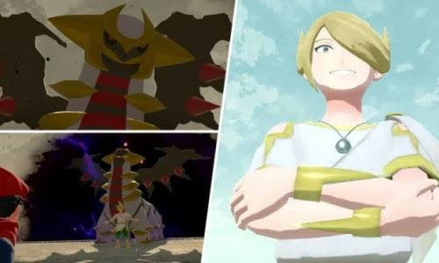
7장 · 월로와의 승부 Q1 / 3
Q1
O / X 문제 모크나이퍼 퀴즈 보너스
O / X 도시재생은 낡은 건물을
모두 허물고 새로 짓는 것이다.
남은 포켓몬
O
X
동료의 도움
붐볼
모두 허무는 건 "재개발" 아니었나?

Slide 234
7장 · 월로와의 승부 정답 1 / 3
Q1. O / X 도시재생은 낡은 건물을 모두 허물고 새로 짓는 것이다.
정답은…
X
공격 명중!
모두 허물고 새로 짓는 것은 재개발!
남은 포켓몬
맞힌 사람 +1점
전투 보너스
퀴즈 보너스
+1점
+1점

Slide 235
7장 · 월로와의 승부 Q2 / 3
Q2
주관식 문제 블레이범 퀴즈 보너스
낙후 지역이 뜨면서 임대료가 올라
원래 주민이 떠나는 현상은?
남은 포켓몬
동료의 도움
답을 종이에 적어 보자!
크레베이스
초성은 ㅈㅌㄹㅍㅋㅇㅅ 이야!

Slide 236
7장 · 월로와의 승부 정답 2 / 3
Q2. 낙후 지역이 뜨면서 임대료가 올라 원래 주민이 떠나는 현상은?
정답은…
젠트리피케이션
공격 명중!
동네가 유명해질수록 원래 주민이 밀려나요
남은 포켓몬
맞힌 사람 +1점
전투 보너스
퀴즈 보너스
+1점
+1점

Slide 237

7장 · 월로와의 승부 Q3 / 3
Q3
객관식 문제 대검귀 퀴즈 보너스
2019년부터 우리나라에서 가장
많은 가구 유형은?
남은 포켓몬
1인 가구
2인 가구
동료의 도움
1
2
디아루가
3인 가구
4인 가구
3
4
④ 4인 가구는 아니야!

Slide 238
7장 · 월로와의 승부 정답 3 / 3
Q3. 2019년부터 우리나라에서 가장 많은 가구 유형은?
정답은…
① 1인 가구
공격 명중!
혼자 사는 가구가 전체의 30%를 넘었어요
남은 포켓몬
맞힌 사람 +1점
전투 보너스
퀴즈 보너스
+1점
+1점

Slide 239

월로와의 배틀 1/6
화강돌 · 첫 번째 압박
월로는 화강돌을 앞세워 배틀을 시작한다. 방심하면 최면과 고스트 기술에 흐름을 빼앗긴다. 여섯 마리 모두를 상대해야 한다.
✓
LV 68 · 이 전투 이후에도 회복 기회가 없다
HISUI STORY EXPANSION
EXTRA SCENE 47 / 65

Slide 240
조사 임무 11 / 27 · 월로의 화강돌
임무!
주관식 문제 블레이범 보너스
출퇴근 시간에 도로에 차가 몰려
꽉 막히는 도시 문제는?
힌트 ㄱㅌ ㅎㅈ

Slide 241
조사 임무 11 / 27 · 월로의 화강돌 정답
출퇴근 시간에 도로에 차가 몰려 꽉 막히는 도시 문제는?
정답은…
교통 혼잡
대중교통을 늘려서 해결해요
임무 완료!
맞힌 사람 +1점
조사 임무는 보너스 문제!
틀려도 점수는 깎이지 않는다
퀴즈 보너스
+1점

Slide 242
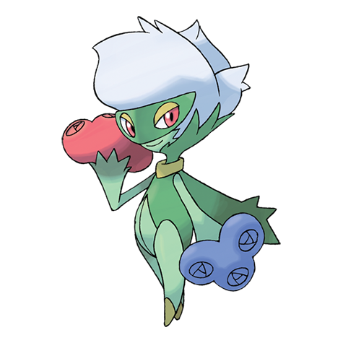
월로와의 배틀 2/6
로즈레이드 · 독과 풀
로즈레이드는 빠르게 상대를 압박한다. 팀의 약점을 고려해 알맞은 포켓몬을 교체하고 상태 이상에 대비한다.
✓
LV 68 · 월로의 두 번째 전력
HISUI STORY EXPANSION
EXTRA SCENE 48 / 65

Slide 243
조사 임무 12 / 27 · 월로의 로즈레이드
임무!
객관식 문제 대검귀 보너스
2000년대 이후 우리나라 도시
정책의 방향은?
공장 더 늘리기
도시의 질 높이기
1
2
초가집 다시 짓기
도시 없애기
3
4

Slide 244
조사 임무 12 / 27 · 월로의 로즈레이드 정답
2000년대 이후 우리나라 도시 정책의 방향은?
정답은…
② 도시의 질 높이기
도시재생 · 스마트 시티가 대표적이에요
임무 완료!
맞힌 사람 +1점
조사 임무는 보너스 문제!
틀려도 점수는 깎이지 않는다
퀴즈 보너스
+1점

Slide 245

월로와의 배틀 3/6
토게키스 · 하늘의 위협
토게키스는 페어리와 비행 기술로 빈틈을 노린다. 드래곤 타입만으로 밀어붙이면 예상하지 못한 반격을 받는다.
✓
LV 68 · 승리를 위해 전술을 바꿔야 한다
HISUI STORY EXPANSION
EXTRA SCENE 49 / 65

Slide 246
조사 임무 13 / 27 · 월로의 토게키스
임무!
O / X 문제 모크나이퍼 보너스
O / X 2020년 우리나라의
도시화율은 약 92%이다.
O
X

Slide 247
조사 임무 13 / 27 · 월로의 토게키스 정답
O / X 2020년 우리나라의 도시화율은 약 92%이다.
정답은…
O
1960년 약 39%에서 크게 늘었어요
임무 완료!
맞힌 사람 +1점
조사 임무는 보너스 문제!
틀려도 점수는 깎이지 않는다
퀴즈 보너스
+1점

Slide 248
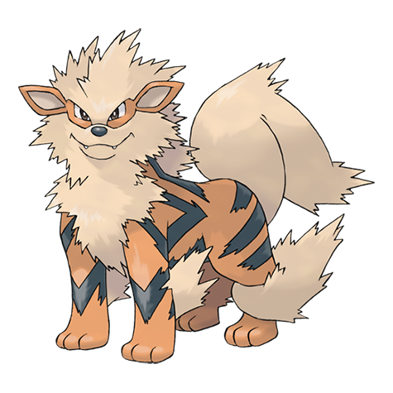
월로와의 배틀 4/6
히스이 윈디 · 불꽃과 바위
히스이 윈디의 돌진은 강력하다. 남은 팀을 아끼며 상성에 따라 대응하지 않으면 마지막 전투를 버티기 어려워진다.
✓
LV 68 · 여섯 마리 중 네 번째
HISUI STORY EXPANSION
EXTRA SCENE 50 / 65

Slide 249
조사 임무 14 / 27 · 월로의 윈디
임무!
주관식 문제 블레이범 보너스
도시에 사람이 몰려 집이 모자라고
집값이 오르는 도시 문제는?
힌트 ㅈㅌ ㅁㅈ

Slide 250
조사 임무 14 / 27 · 월로의 윈디 정답
도시에 사람이 몰려 집이 모자라고 집값이 오르는 도시 문제는?
정답은…
주택 문제
신도시를 만들어 집을 늘렸어요
임무 완료!
맞힌 사람 +1점
조사 임무는 보너스 문제!
틀려도 점수는 깎이지 않는다
퀴즈 보너스
+1점

Slide 251
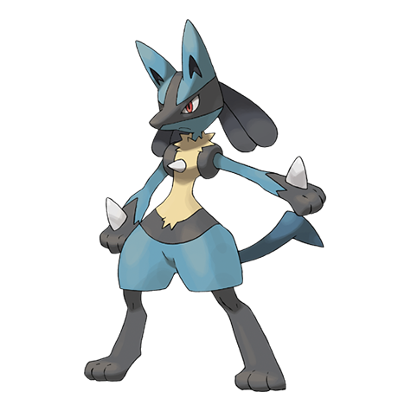
월로와의 배틀 5/6
루카리오 · 결정적인 일격
루카리오는 격투 기술로 수비가 낮은 포켓몬을 노린다. 오래된 신화의 비밀을 얻기 위해 준비한 월로의 집념이 드러난다.
✓
LV 68 · 쓰러뜨려도 아직 끝이 아니다
HISUI STORY EXPANSION
EXTRA SCENE 51 / 65

Slide 252
조사 임무 15 / 27 · 월로의 루카리오
임무!
객관식 문제 대검귀 보너스
1970년대의 모습으로
알맞은 것은?
스마트 시티 건설
아파트 단지 등장
1
2
1기 신도시 입주
도시재생 사업
3
4

Slide 253
조사 임무 15 / 27 · 월로의 루카리오 정답
1970년대의 모습으로 알맞은 것은?
정답은…
② 아파트 단지 등장
고속 성장과 함께 아파트 단지가 생겼어요
임무 완료!
맞힌 사람 +1점
조사 임무는 보너스 문제!
틀려도 점수는 깎이지 않는다
퀴즈 보너스
+1점

Slide 254
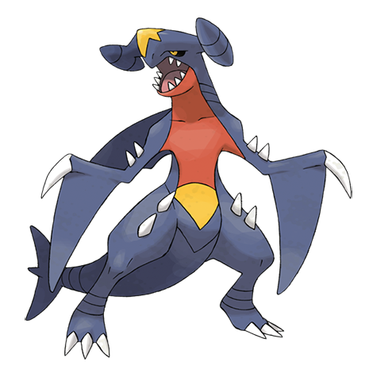
월로와의 배틀 6/6
한카리아스 · 최후의 에이스
강력한 한카리아스를 넘어서야 월로와의 배틀이 끝난다. 하지만 월로는 패배를 받아들이지 않고 다른 세계에 있는 존재를 부른다.
✓
LV 68 · 여섯 포켓몬 배틀 종료
HISUI STORY EXPANSION
EXTRA SCENE 52 / 65

Slide 255
조사 임무 16 / 27 · 월로의 한카리아스
임무!
O / X 문제 모크나이퍼 보너스
O / X 스마트 시티는 첨단 기술을
쓰지 않는 옛날 방식의 도시이다.
O
X

Slide 256
조사 임무 16 / 27 · 월로의 한카리아스 정답
O / X 스마트 시티는 첨단 기술을 쓰지 않는 옛날 방식의 도시이다.
정답은…
X
첨단 정보 통신 기술로 운영되는 도시예요
임무 완료!
맞힌 사람 +1점
조사 임무는 보너스 문제!
틀려도 점수는 깎이지 않는다
퀴즈 보너스
+1점

Slide 257
연속 전투의 압박
여섯 마리를 이겨도 끝이 아니다
이야기의 현재
화강돌부터 한카리아스까지 월로의 여섯 포켓몬을 모두 물리친다. 이 시점에서 긴장이 풀리지만 실제로는 가장 위험한 싸움이 남아 있다.
다음 장면으로 이어지는 단서
기라티나는 월로와의 배틀 직후 나타나며, 일반적인 배틀 종료처럼 전부 회복한 상태로 재정비할 기회가 주어지지 않는다.
최종전 구조 · 월로 6마리 → 기라티나 1차 → 기라티나 2차
HISUI · STORY ADDITION 40 / 44

Slide 258
연속 보스 7/8
기라티나 · 어나더폼
월로의 부름에 기라티나가 나타난다. 월로의 여섯 마리를 이긴 직후 회복 없이 레벨 70의 기라티나와 연속으로 싸운다.
✓
PHASE 1 · 도망칠 수 없는 후반전
HISUI STORY EXPANSION
EXTRA SCENE 53 / 65

Slide 259
연속 보스 8/8
기라티나 · 오리진폼
패배한 것처럼 보였던 기라티나가 오리진폼으로 변신한다. 체력을 되찾은 기라티나와 또다시 싸우며 주인공의 전투는 마지막 고비에 이른다.
✓
PHASE 2 · 체력이 회복된 기라티나 / 연속 3연전
HISUI STORY EXPANSION
EXTRA SCENE 54 / 65

Slide 260
기라티나 · 최후의 변신
어나더폼에서 오리진폼으로
이야기의 현재
기라티나와 첫 전투를 마치면 끝난 듯한 순간이 온다. 그러나 기라티나는 오리진폼으로 변하며 체력을 회복하고 다시 싸움을 건다.
다음 장면으로 이어지는 단서
주인공이 이 연속전을 버티면 월로의 계획은 무너진다. 그는 마지막 플레이트를 넘기고 모습을 감추지만 신화에 대한 집착은 남긴다.
PHASE 2 · 기라티나의 변신, 진짜 최종 순간
HISUI · STORY ADDITION 41 / 44

Slide 261
메인 임무 26
마지막 플레이트와 천계의피리
기라티나가 물러나자 월로는 고스트플레이트를 건넨다. 천계의피리는 하늘빛피리로 변하고, 월로는 언젠가 아르세우스의 비밀을 풀겠다고 떠난다.
✓
진짜 마지막 임무 · 모든 포켓몬을 만나기
HISUI STORY EXPANSION
EXTRA SCENE 55 / 65

Slide 262
제 7 장 클리어!
월로와
기라티나를
이겼다!
기라티나는 물러나고, 월로는 마지막 플레이트를 건넸다.
이제 남은 것은 단 하나… 그 목소리의 주인이다.

Slide 263
서브 임무 91
기라티나의 행방
라벤박사의 부탁으로 군청 해안 귀혼동굴을 조사한다. 월로와 헤어진 기라티나를 그곳에서 직접 포획할 수 있다.
✓
원작에서 월로전 직후 기라티나를 바로 포획하지 않는다
HISUI STORY EXPANSION
EXTRA SCENE 56 / 65

Slide 264
조사 임무 21 / 27 · 기라티나의 행방
임무!
객관식 문제 대검귀 보너스
교외화가 일어나는 까닭으로
알맞은 것은?
도심의 높은 집값과 혼잡
농사를 지으려고
1
2
공장이 하나도 없어서
눈이 많이 와서
3
4

Slide 265
조사 임무 21 / 27 · 기라티나의 행방 정답
교외화가 일어나는 까닭으로 알맞은 것은?
정답은…
① 높은 집값과 혼잡
그래서 도시 주변(교외)으로 옮겨 가요
임무 완료!
맞힌 사람 +1점
조사 임무는 보너스 문제!
틀려도 점수는 깎이지 않는다
퀴즈 보너스
+1점

Slide 266
마지막 임무
모든 포켓몬을
만난 자에게
히스이의 모든 포켓몬을 만나자 천계의피리가 빛나기
시작했다.
신오신전에서 피리를 불면, 하늘로 이어지는 계단이 열린다.

Slide 267
메인 임무 27
히스이 도감의 마지막 기록
일반적인 히스이 도감의 모든 포켓몬과 만나는 일이 아르세우스와의 조우 조건이다. 신오신전에서 하늘빛피리를 불면 하늘로 이어진 계단이 나타난다.
✓
아르세우스의 시련 · 천계의 공간
HISUI STORY EXPANSION
EXTRA SCENE 57 / 65

Slide 268
천계의 공간 · 마지막 만남
하늘빛피리를 부는 순간
이야기의 현재
주인공은 히스이의 모든 필요한 포켓몬을 만나고 신오신전에 선다. 하늘빛피리를 불자 끝없이 이어지는 계단이 나타나 천계의 공간으로 통한다.
다음 장면으로 이어지는 단서
그곳에서는 처음 주인공을 불렀던 존재가 기다린다. 마지막 시련을 이겨 낸 뒤 아르세우스의 분신을 얻으며 이야기의 원이 닫힌다.
진 엔딩 · 프롤로그의 약속이 이루어지는 순간
HISUI · STORY ADDITION 42 / 44

Slide 269
최종장
아르세우스의
시련
모든 것을 만든 포켓몬, 아르세우스와의 마지막 승부.
지금까지의 모든 동료가 힘을 합친다!
이번 전투 보너스
도와주는 동료
대검귀 +1점
대검귀의 날카로운 칼날이 마지막 시련에서
빛난다!
펄기아
기라티나
사마자르

Slide 270
최종장 · 아르세우스의 시련 Q1 / 3
Q1
O / X 문제 모크나이퍼 퀴즈 보너스
O / X 도심이 낮에는 붐비고 밤에는
텅 비는 현상을 인구 공동화라고 한다.
시련 게이지
O
X
동료의 도움
펄기아
"공동(空洞)"은 텅 비었다는 뜻이야!

Slide 271
최종장 · 아르세우스의 시련 정답 1 / 3
Q1. O / X 도심이 낮에는 붐비고 밤에는 텅 비는 현상을 인구 공동화라고 한다.
정답은…
O
진정환 명중!
도심에는 사무실이 많고 집은 주변에 있어서 생겨요
시련 게이지
맞힌 사람 +1점
전투 보너스
퀴즈 보너스
+1점
+1점

Slide 272
최종장 · 아르세우스의 시련 Q2 / 3
Q2
주관식 문제 블레이범 퀴즈 보너스
도시 중심의 인구와 기능이 주변
지역으로 빠져나가는 현상은?
시련 게이지
동료의 도움
답을 종이에 적어 보자!
기라티나
초성은 ㄱㅇㅎ 이야!

Slide 273
최종장 · 아르세우스의 시련 정답 2 / 3
Q2. 도시 중심의 인구와 기능이 주변 지역으로 빠져나가는 현상은?
정답은…
교외화
진정환 명중!
집값 · 혼잡을 피해 교외로 이동해요
시련 게이지
맞힌 사람 +1점
전투 보너스
퀴즈 보너스
+1점
+1점

Slide 274
최종장 · 아르세우스의 시련 Q3 / 3
Q3
객관식 문제 대검귀 퀴즈 보너스
이촌향도 현상이 가장 활발했던
시기는?
시련 게이지
1930년대
1950년대 이전
동료의 도움
1
2
사마자르
1960 ~ 1970년대
2010년대
3
4
① 1930년대는 아니야!

Slide 275
최종장 · 아르세우스의 시련 정답 3 / 3
Q3. 이촌향도 현상이 가장 활발했던 시기는?
정답은…
③ 1960 ~ 1970년대
진정환 명중!
산업화로 도시에 일자리가 크게 늘었던 시기!
시련 게이지
맞힌 사람 +1점
전투 보너스
퀴즈 보너스
+1점
+1점

Slide 276
최종장 클리어!
아르세우스가
너를
인정했다!
아르세우스는 자신의 분신을 맡기며 말했다.
"앞으로도 포켓몬과 함께 이 세계를 걸어가거라."

Slide 277
서브 임무 22
밤의 등불과 화강돌
유라의 의뢰로 히스이에 흩어진 107개 등불을 모아 화강돌의 수수께끼를 푼다. 마지막 도감 수집에 중요한 선택형 서브 스토리다.
✓
포켓몬 도감 완성을 돕는 중요한 서브 임무
HISUI STORY EXPANSION
EXTRA SCENE 58 / 65

Slide 278
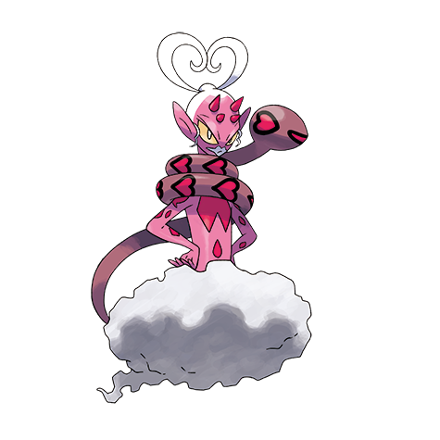
서브 임무 94
히스이의 화신들
코기토의 단서로 토네로스·볼트로스·랜드로스를 찾아 도감 내용을 채운다. 뒤이어 러브로스와 만나 마지막 전승을 알게 된다.
✓
전설의 포켓몬 · 사계와 자연의 힘
HISUI STORY EXPANSION
EXTRA SCENE 59 / 65

Slide 279
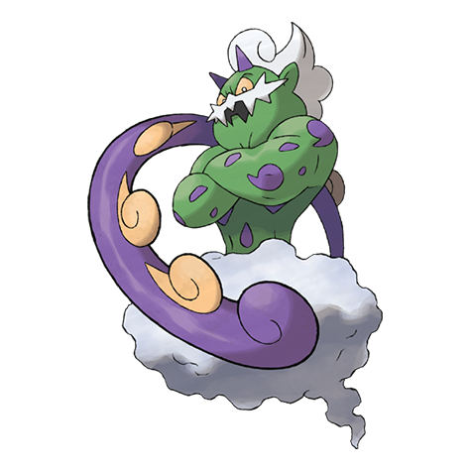
조사 임무 22 / 27 · 화신 토네로스
임무!
O / X 문제 모크나이퍼 보너스
O / X 1960년 우리나라의
도시화율은 약 39%였다.
O
X

Slide 280
조사 임무 22 / 27 · 화신 토네로스 정답
O / X 1960년 우리나라의 도시화율은 약 39%였다.
정답은…
O
10명 중 4명 정도만 도시에 살았어요
임무 완료!
맞힌 사람 +1점
조사 임무는 보너스 문제!
틀려도 점수는 깎이지 않는다
퀴즈 보너스
+1점

Slide 281
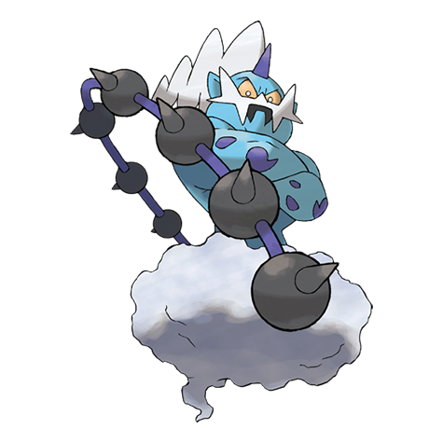
조사 임무 23 / 27 · 화신 볼트로스
임무!
주관식 문제 블레이범 보너스
도심이 낮에는 붐비고 밤에는 텅
비는 현상은?
힌트 ㅇㄱ ㄱㄷㅎ

Slide 282
조사 임무 23 / 27 · 화신 볼트로스 정답
도심이 낮에는 붐비고 밤에는 텅 비는 현상은?
정답은…
인구 공동화
도심에는 사무실이 많고 집은 주변에 있어요
임무 완료!
맞힌 사람 +1점
조사 임무는 보너스 문제!
틀려도 점수는 깎이지 않는다
퀴즈 보너스
+1점

Slide 283
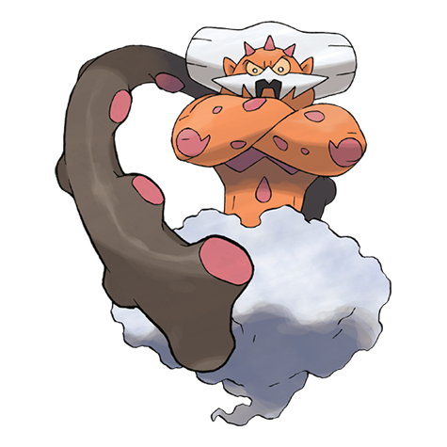
조사 임무 24 / 27 · 화신 랜드로스
임무!
객관식 문제 대검귀 보너스
도시의 환경 문제를 줄이는
실천으로 알맞은 것은?
일회용품 많이 쓰기
분리배출하기
1
2
음식 남기기
포장 많이 하기
3
4

Slide 284
조사 임무 24 / 27 · 화신 랜드로스 정답
도시의 환경 문제를 줄이는 실천으로 알맞은 것은?
정답은…
② 분리배출하기
쓰레기를 줄이는 생활 속 실천!
임무 완료!
맞힌 사람 +1점
조사 임무는 보너스 문제!
틀려도 점수는 깎이지 않는다
퀴즈 보너스
+1점

Slide 285
조사 임무 25 / 27 · 화신 러브로스
임무!
O / X 문제 모크나이퍼 보너스
O / X 핵가족은 부모와 자녀만
함께 사는 가족이다.
O
X

Slide 286
조사 임무 25 / 27 · 화신 러브로스 정답
O / X 핵가족은 부모와 자녀만 함께 사는 가족이다.
정답은…
O
대가족 → 핵가족 → 1인 가구로 변해 왔어요
임무 완료!
맞힌 사람 +1점
조사 임무는 보너스 문제!
틀려도 점수는 깎이지 않는다
퀴즈 보너스
+1점

Slide 287

히스이의 여명 95
해당화섬의 이상한 조로아
미도의 먹고자가 이상한 낌새를 알아챈다. 해당화섬에서 뜻밖의 조로아 무리를 관찰하며 평범한 대량발생과 다른 징후를 포착한다.
✓
Ver. 1.1.0 무료 추가 스토리 시작
HISUI STORY EXPANSION
EXTRA SCENE 60 / 65

Slide 288
히스이의 여명 · 의외의 포켓몬
해당화섬의 조로아는 왜?
이야기의 현재
미도의 먹고자가 평소와 다른 낌새를 알아차리자 해당화섬에서 조로아가 관찰된다. 이 지역에서 평소와 다른 출현 상황이 이어지자 정식 조사가 시작된다.
다음 장면으로 이어지는 단서
이 장면은 초대량발생 조사로 이어지는 출발점이다. 여러 지역에 포켓몬 무리가 동시에 나타난다는 새로운 현상을 확인해야 한다.
무료 업데이트 1.1.0 · 이상 현상의 첫 단서
HISUI · STORY ADDITION 43 / 44

Slide 289
히스이의 여명 96~98
초대량발생의 정체
흑요 들판·홍련 습지·군청 해안에 여러 무리가 한꺼번에 출현한다. 미도와 먹고자, 금경 대장이 현상을 조사하며 새 명칭을 붙인다.
✓
날씨가 바뀌기 전에 조사할 장소를 선택한다
HISUI STORY EXPANSION
EXTRA SCENE 61 / 65

Slide 290
조사 임무 26 / 27 · 초대량발생 조사
임무!
주관식 문제 블레이범 보너스
이촌향도에서 "향도"는 어디로
향한다는 뜻일까?
힌트 ㄷㅅ

Slide 291
조사 임무 26 / 27 · 초대량발생 조사 정답
이촌향도에서 "향도"는 어디로 향한다는 뜻일까?
정답은…
도시
이촌(농촌을 떠남) + 향도(도시로 향함)
임무 완료!
맞힌 사람 +1점
조사 임무는 보너스 문제!
틀려도 점수는 깎이지 않는다
퀴즈 보너스
+1점

Slide 292
히스이의 여명 99~101
달콤한 미끼와 마지막 조사
특별한 버섯 케이크의 쓰임을 시험하고 천관산 기슭·순백 동토까지 초대량발생 조사를 마무리한다. 히스이 다섯 지역의 이야기가 다시 연결된다.
✓
모든 지역에서 발생 원인을 추적
HISUI STORY EXPANSION
EXTRA SCENE 62 / 65

Slide 293
히스이의 여명 102
새벽을 맞이하는 히스이
찬석과 주혜가 주인공을 데리고 새벽의 들판으로 간다. 끝없이 변하는 히스이에서 앞으로도 포켓몬과 인간이 함께 살아가리라는 희망을 나눈다.
✓
Daybreak · 새로운 시작을 상징하는 장면
HISUI STORY EXPANSION
EXTRA SCENE 63 / 65

Slide 294
히스이의 여명 · 새로운 일출
끝난 모험이 아닌 새 아침
이야기의 현재
미도와 먹고자 덕분에 시작된 조사는 히스이 전역의 초대량발생으로 이어졌다. 마지막에 찬석과 주혜는 주인공과 함께 해가 뜨는 모습을 바라본다.
다음 장면으로 이어지는 단서
평화로운 한 장면은 앞으로도 인간과 포켓몬이 함께 변해 갈 것임을 보여 준다. 추가 도전은 열리지만 서사적 여명은 이곳에서 완결된다.
업데이트 결말 · 아침이 왔다, 히스이의 삶은 계속된다
HISUI · STORY ADDITION 44 / 44

Slide 295
추가 도전 103~122
새로운 도전의 길
경비대의 비밀 병기와 대결하고, 상행의 일필도·연전가도에 도전할 수 있다. 디아루가와 펄기아의 오리진폼 관련 의뢰도 열려 있다.
✓
추가 이야기와 도전은 본편 엔딩 후 진행할 수 있다
HISUI STORY EXPANSION
EXTRA SCENE 64 / 65

Slide 296
조사 임무 27 / 27 · 일필도의 도전
임무!
객관식 문제 대검귀 보너스
1인 가구가 늘면서 나타난 주거
변화로 알맞은 것은?
초가집 증가
대가족 주택 증가
1
2
마당 넓은 한옥 증가
소형 주택 · 오피스텔 증가
3
4

Slide 297
조사 임무 27 / 27 · 일필도의 도전 정답
1인 가구가 늘면서 나타난 주거 변화로 알맞은 것은?
정답은…
④ 소형 주택 · 오피스텔
혼자 살기 좋은 작은 집이 늘었어요
임무 완료!
맞힌 사람 +1점
조사 임무는 보너스 문제!
틀려도 점수는 깎이지 않는다
퀴즈 보너스
+1점

Slide 298
진 엔딩 이후
아르세우스의 인정과 모험의 계속
아르세우스에게 인정받으면 아르세우스의 분신과 레전드플레이트를 얻는다. 본편 뒤의 선택형 의뢰와 조사도 히스이에서 계속된다.
✓
퀴즈 보너스에 등장한 왕들의 동료 합류는 수업용 창작 연출
HISUI STORY EXPANSION
EXTRA SCENE 65 / 65

Slide 299
최종 결과 : 조사대원 랭크
점수를 모두 더해 보세요 (최고 89점)
75점 이상
★★★★★
전설의 조사대원
60 ~ 74점
★★★★
은하단 에이스
45 ~ 59점
★★★
믿음직한 단원
30 ~ 44점
★★
성장 중인 단원
29점 이하
★
신입 단원

Slide 300
모험 끝! 수고했어요
히스이지방의 평화도, 주거와 도시 공부도 완벽하게 지켜 냈다!

